Slide 1
暖通基础设施配置概况培训
培训讲师：
培训日期：

Slide 2
01
培训目标及目的
02
冷机、板换系统配置
03
水泵系统配置
04
加药系统配置
05
恒湿机系统配置
06
蓄冷罐系统配置
07
冷却塔系统配置
08
空调系统配置
09
新风、排烟系统配置
10
无负压补水系统配置
11
制冷系统配置

Slide 3
培训目标及培训目的
培训目标
本课程针对润泽科技数据中心运维团队全职人员进行，旨在使相关人员了解并掌握暖通系统的配置及架构，使运维人员能在此基础上较快熟悉系统运行情况，快速掌握暖通系统的相关技术与工作内容。
培训目的
运维人员及时掌握相关设备的操作，以便在出现故障时能够及时响应与应对，确保数据中心机房设备稳定运行。

Slide 4
01
培训目标及目的
02
冷机、板换系统配置
03
水泵系统配置
04
加药系统配置
05
恒湿机系统配置
06
蓄冷罐系统配置
07
冷却塔系统配置
08
空调系统配置
09
新风、排烟系统配置
10
无负压补水系统配置
11
制冷系统配置

Slide 5
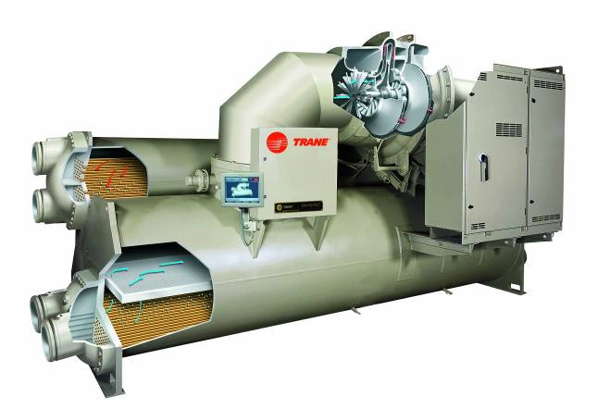
冷机系统配置
CVHE/G 冷水机组
品牌 | 型号 | 功率/KW | 制冷量 | 制冷剂型号 | 数量 | 位置
特灵 | CVHG1100 | 855 | 5513 | R123 | 3 | M2冷冻站
特灵 | CVHG1100 | 855 | 5513 | R123 | 3 | M4冷冻站

Slide 6
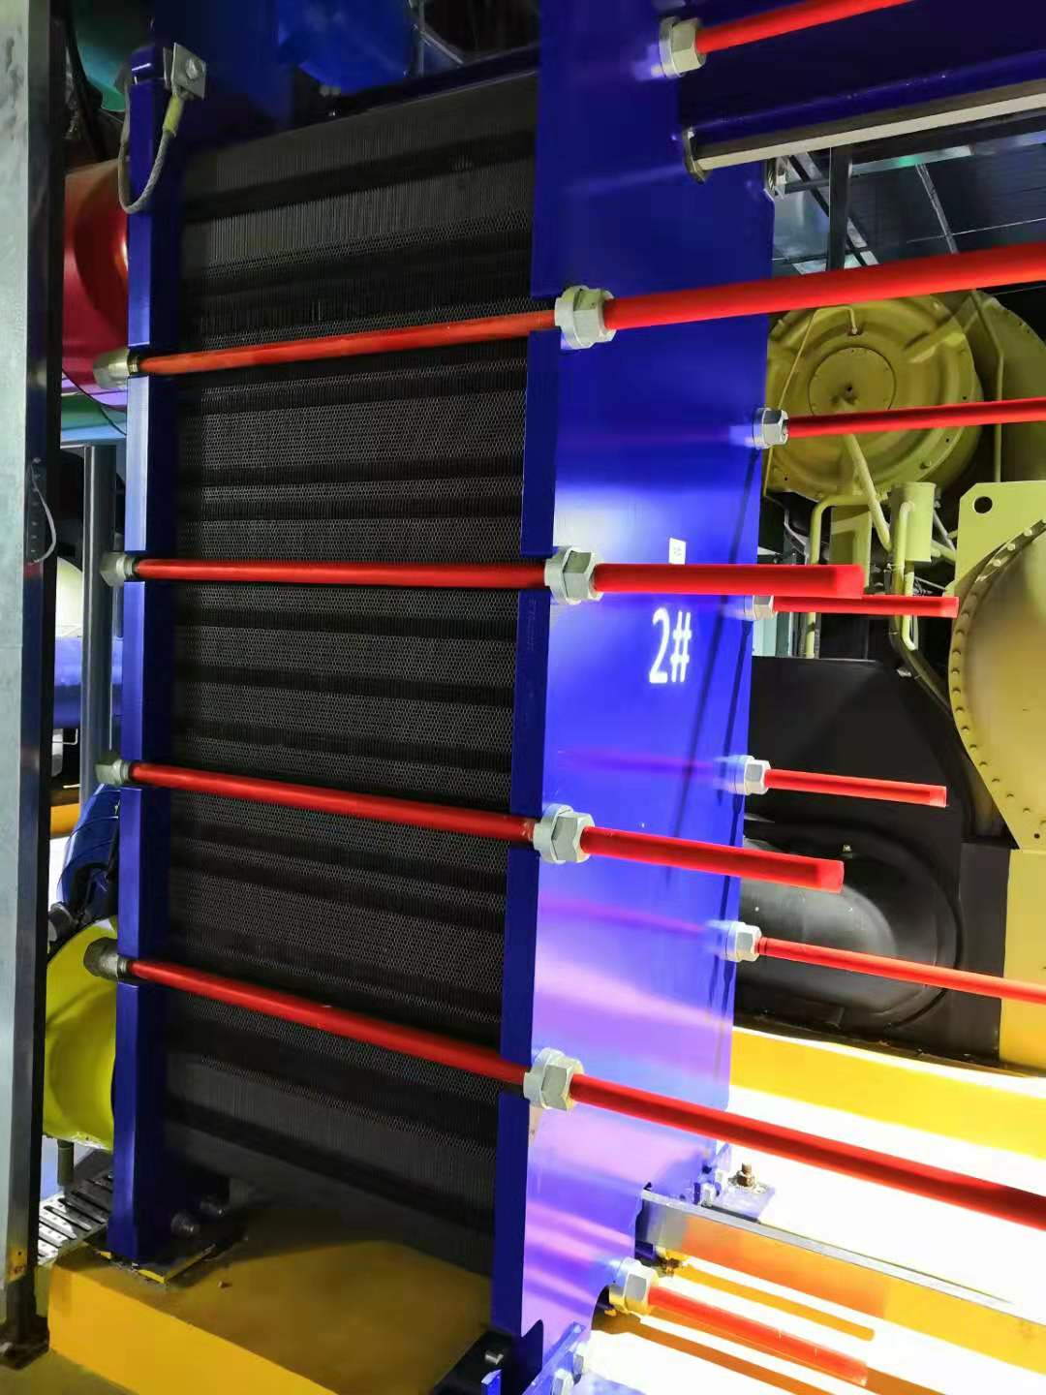
板式换热器系统配置
品 牌：阿法拉伐
名 称：板式换热器
型 号：T35-PFM
数 量：M2、M4冷冻站各3台
作 用：用于冬季代替机械制冷使用，从而达到节能效果。

Slide 7
01
培训目标及目的
02
冷机、板换系统配置
03
水泵系统配置
04
加药系统配置
05
恒湿机系统配置
06
蓄冷罐系统配置
07
冷却塔系统配置
08
空调系统配置
09
新风、排烟系统配置
10
无负压补水系统配置
11
制冷系统配置

Slide 8
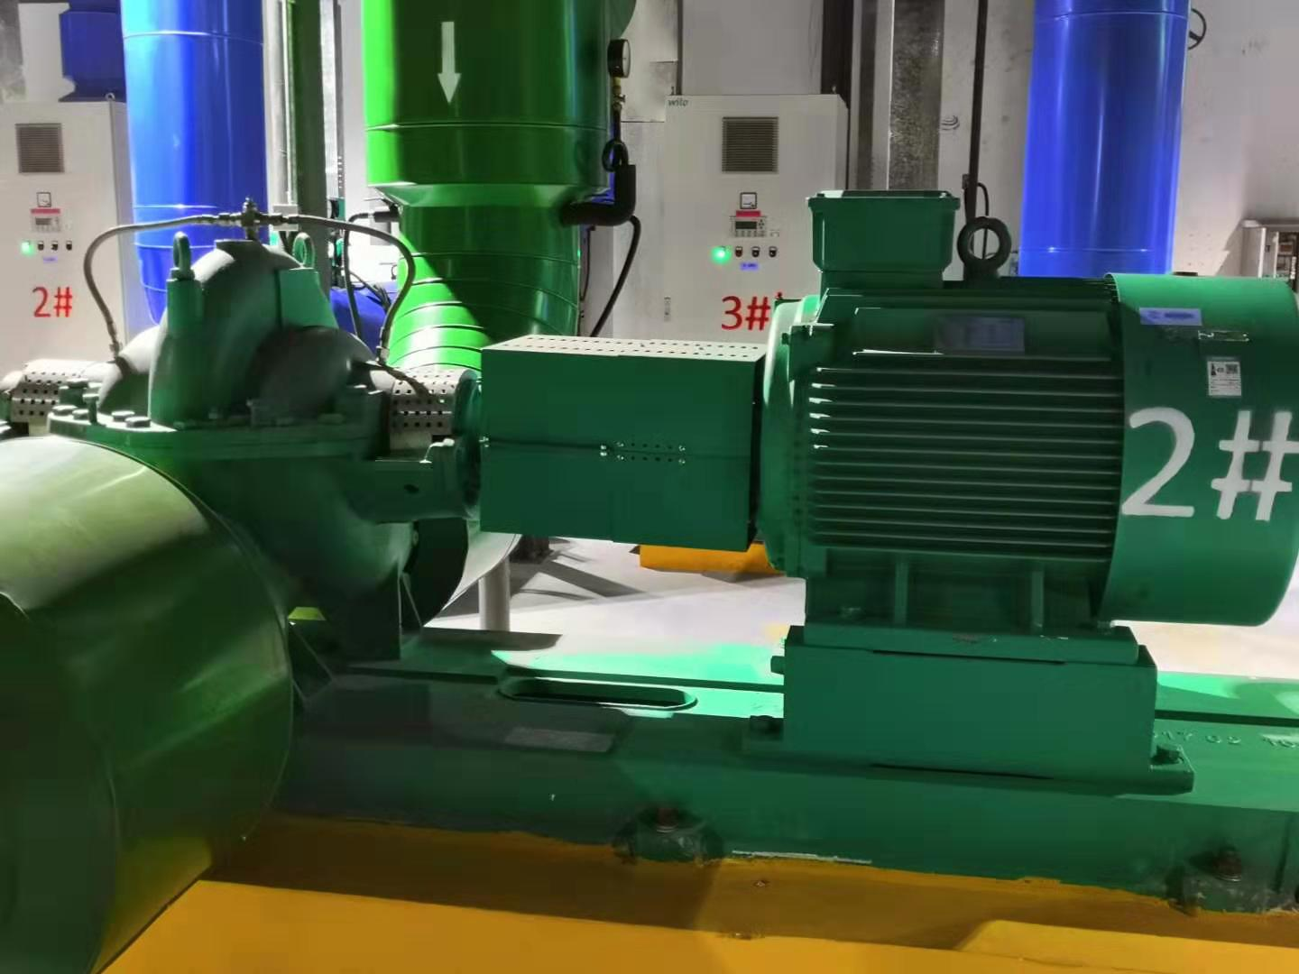
水泵系统配置
品牌 | 水泵 | 功率 | 扬程 | 流量 | 台数 | 安装 位置
威乐 | 冷冻一次泵 | 75 | 28 | 750 | 6 | M2 M4 冷冻站
 | 冷冻二次泵（M1） | 110 | 38 | 710 | 4 | M2 M4 冷冻站
 | 冷冻二次泵（M2、M4） | 90 | 34 | 700 | 4 | M2 M4 冷冻站
 | 冷却泵 | 132 | 32 | 1100 | 6 | M2 M4 冷冻站

Slide 9
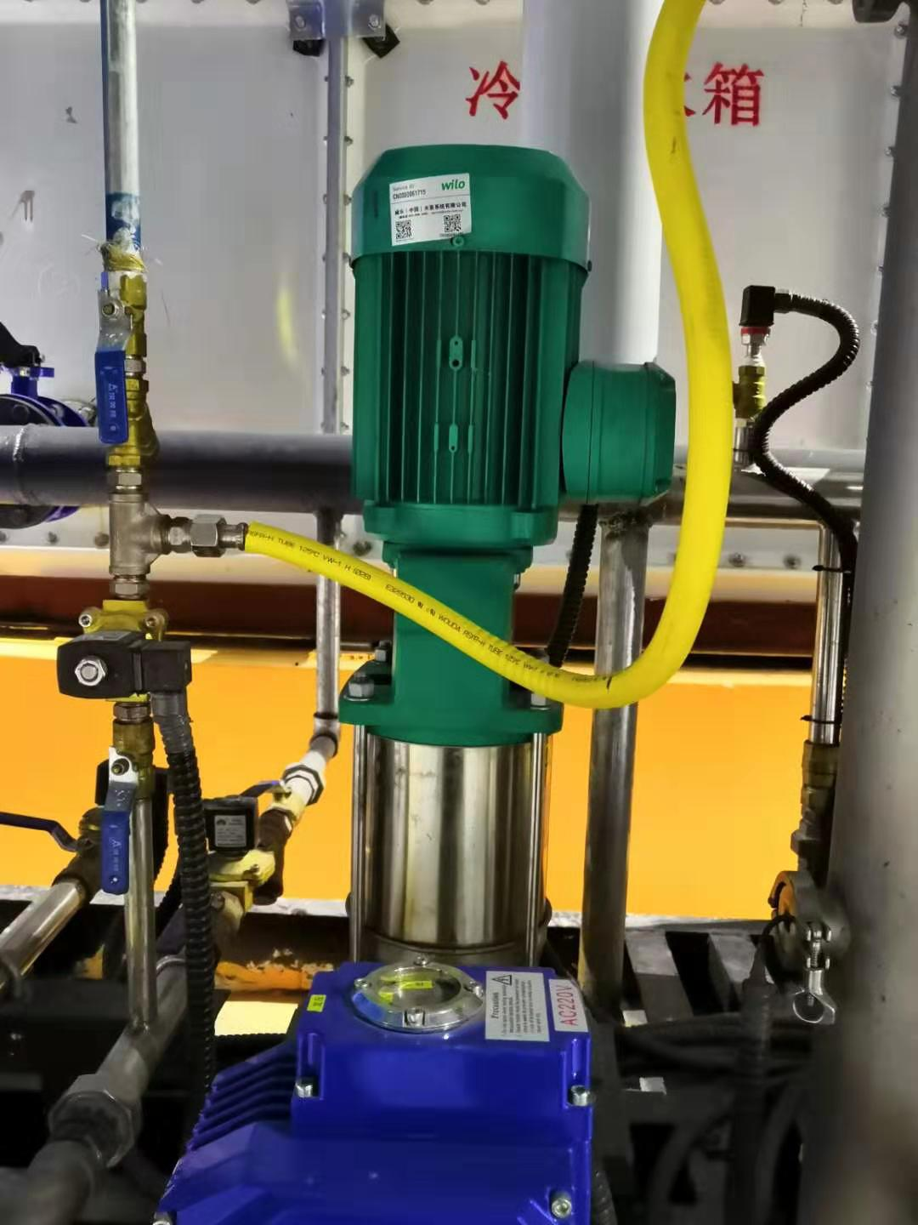
水泵系统配置
品牌 | 名称 | 功率 | 扬程 | 流量 | 数量 | 位置
威乐 | 冷冻补水泵 | 2.2 | 45 | 8 | 2 | M2M4冷冻站
品牌 | 名称 | 功率 | 扬程 | 流量 | 数量 | 位置
威乐 | 加湿器补水泵 | 2.2 | 45 | 8 | 2 | M2M4冷冻站

Slide 10
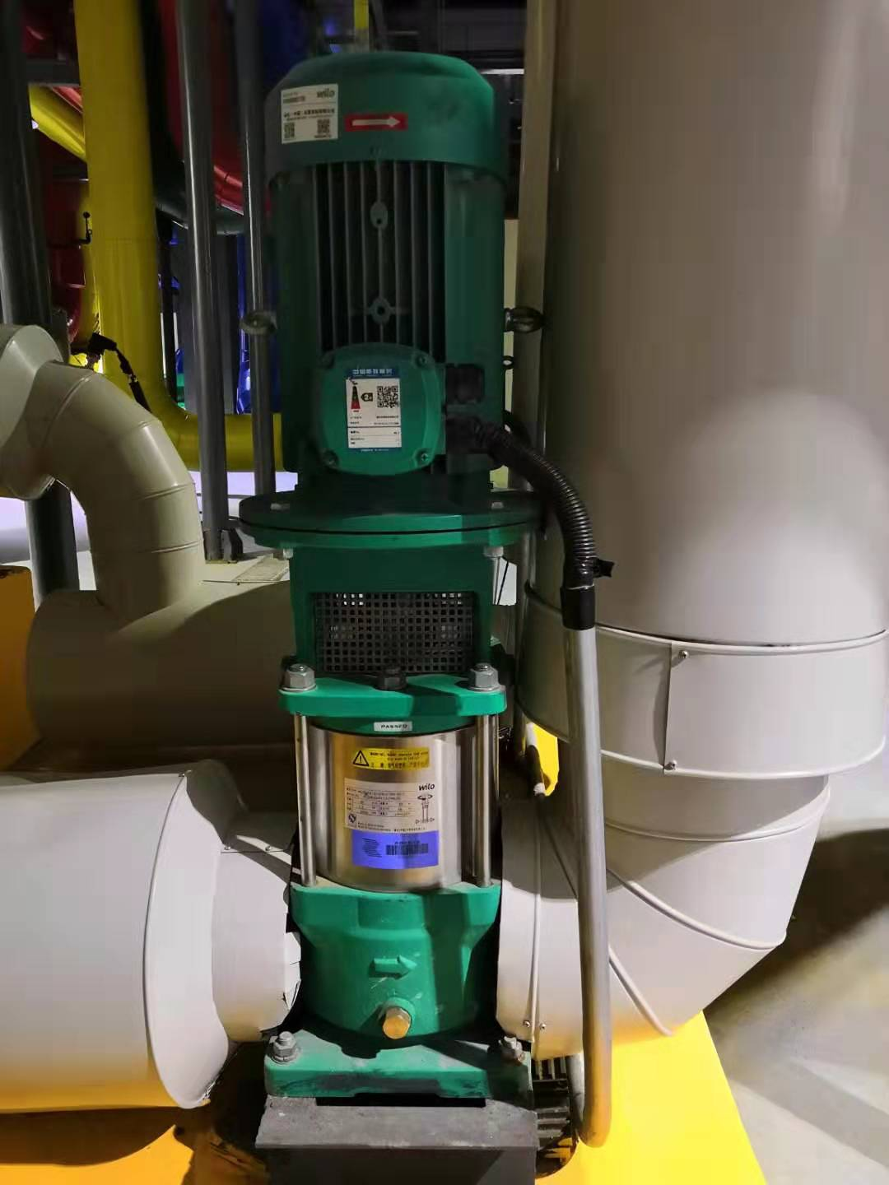
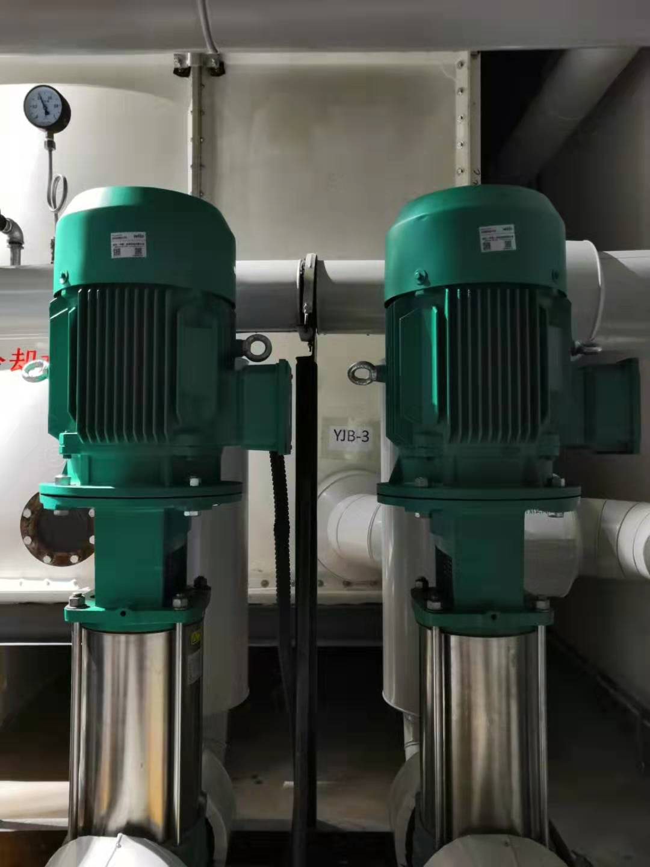
水泵系统配置
品牌 | 名称 | 功率 | 扬程 | 流量 | 数量 | 位置
威乐 | 冷却补水泵（恒压） | 7.5 | 35 | 50 | 2 | M2冷冻站
品牌 | 名称 | 功率 | 扬程 | 流量 | 数量 | 位置
威乐 | 冷却补水泵（定压） | 15 | 60 | 52 | 2 | M4冷冻站

Slide 11
01
培训目标及目的
02
冷机、板换系统配置
03
水泵系统配置
04
加药系统配置
05
恒湿机系统配置
06
蓄冷罐系统配置
07
冷却塔系统配置
08
空调系统配置
09
新风、排烟系统配置
10
无负压补水系统配置
11
制冷系统配置

Slide 12
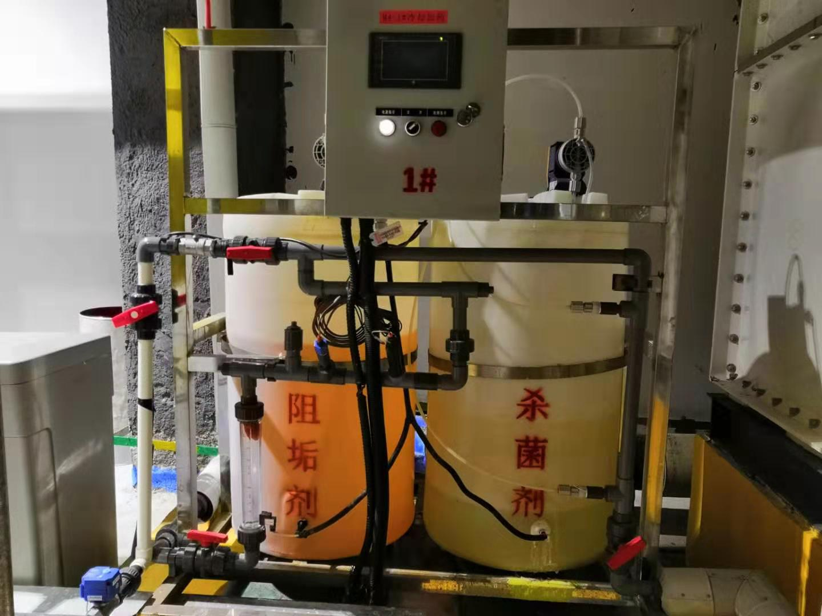
加药系统配置
品牌 | 名称 | 型号 | 数量 | 位置
同济赛一 | 冷却加药配置 | SCIII-ZY01-ZA | 3 | M2冷冻站
品牌 | 名称 | 型号 | 数量 | 位置
同济赛一 | 冷却加药配置 | SCIII-ZY01-ZA | 3 | M4冷冻站
全自动加药装置作用：
1、阻止管路结垢
2、防止水质细菌滋生腐蚀管路

Slide 13
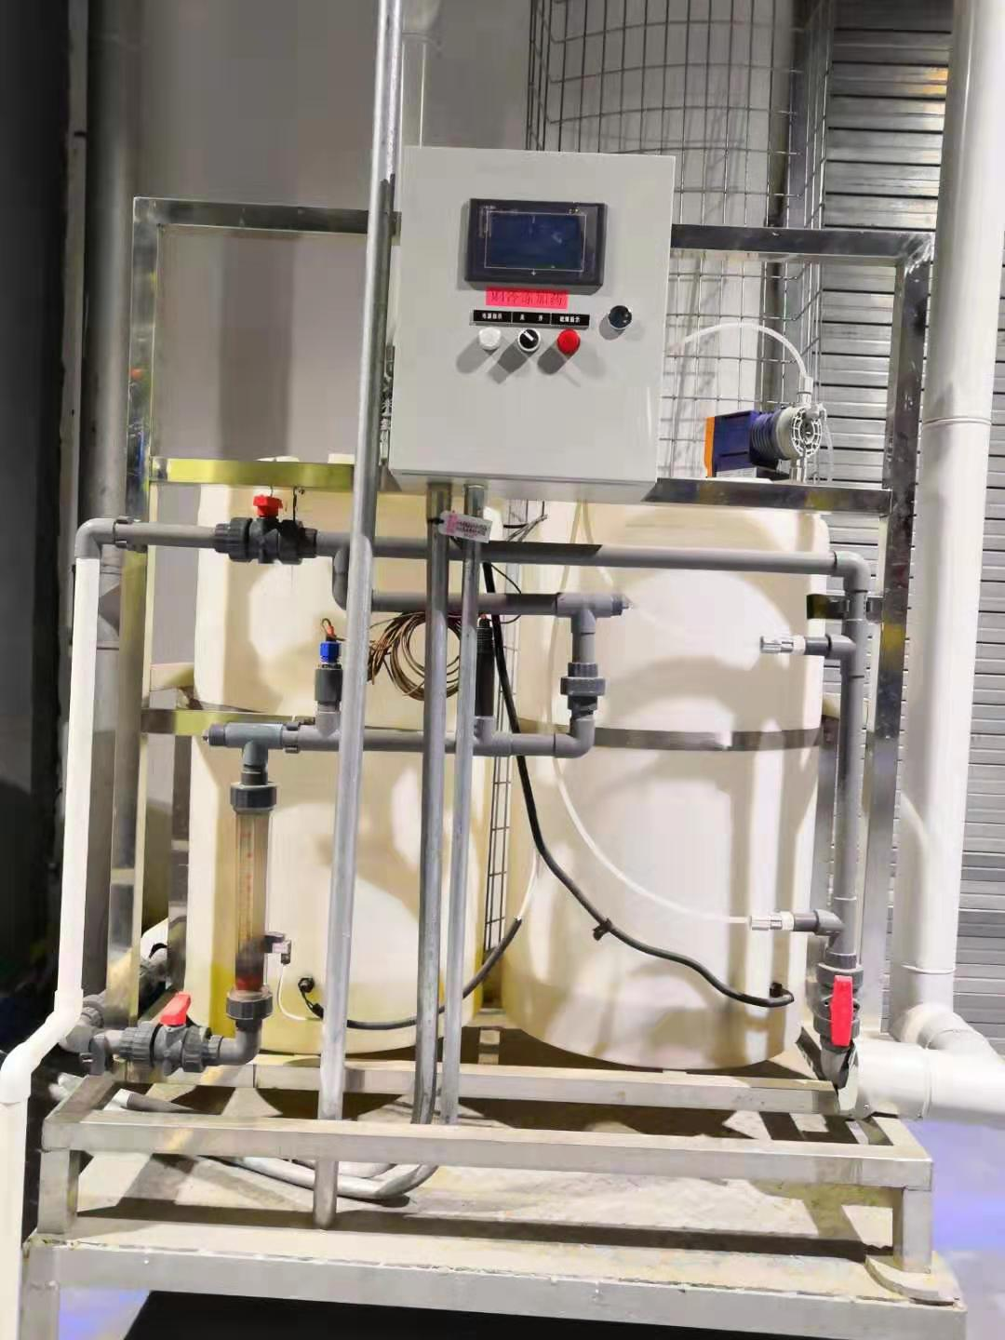
加药系统配置
品牌 | 名称 | 型号 | 数量 | 位置
同济赛一 | 冷冻加药配置 | SCIII-ZY01-ZA | 1 | M2冷冻站
品牌 | 名称 | 型号 | 数量 | 位置
同济赛一 | 冷冻加药配置 | SCIII-ZY01-ZA | 1 | M4冷冻站
作用：消除冷冻系统管路细菌的滋生，降低水质造成的管路腐蚀

Slide 14
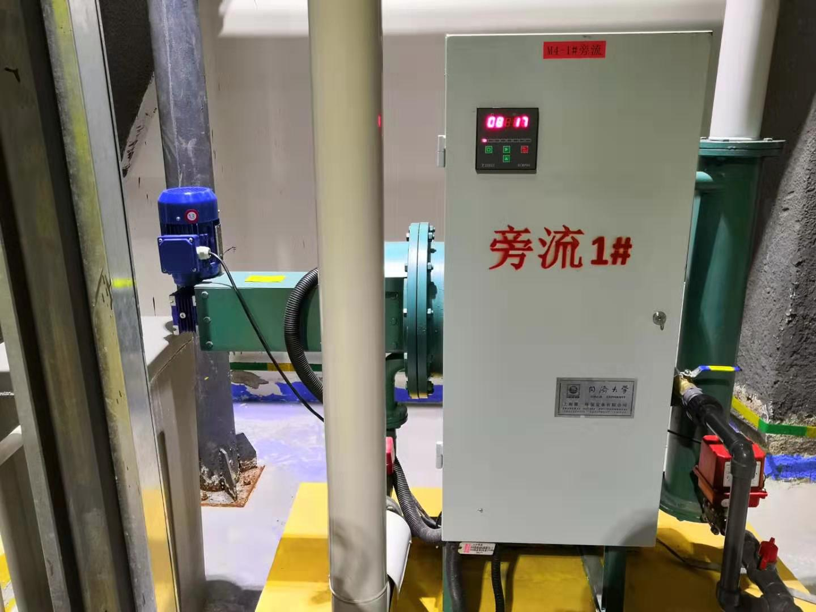
加药系统配置
品牌 | 名称 | 型号 | 数量 | 位置
同济赛一 | 微晶旁流配置 | SCII-0900F | 3 | M2冷冻站
品牌 | 名称 | 型号 | 数量 | 位置
同济赛一 | 微晶旁流配置 | SCII-0900F | 3 | M4冷冻站
作用：
1、热交换器换热表面免生水垢，保持高效换热
2、消灭冷却水中的细菌总数，冷却水中无藻类滋生，杀灭军团菌
3、碳钢输水管内壁逐步形成保护膜，解决黄锈水问题
4、冷却水水质指标全面达到国家工业循环冷却水水质标准
功能：
杀水中细菌 ﹡杀灭军团菌
抑灭水藻
防水垢、除水垢
防设备管道腐蚀
去除悬浮物

Slide 15
01
培训目标及目的
02
冷机、板换系统配置
03
水泵系统配置
04
加药系统配置
05
恒湿机系统配置
06
蓄冷罐系统配置
07
冷却塔系统配置
08
空调系统配置
09
新风、排烟系统配置
10
无负压补水系统配置
11
制冷系统配置

Slide 16
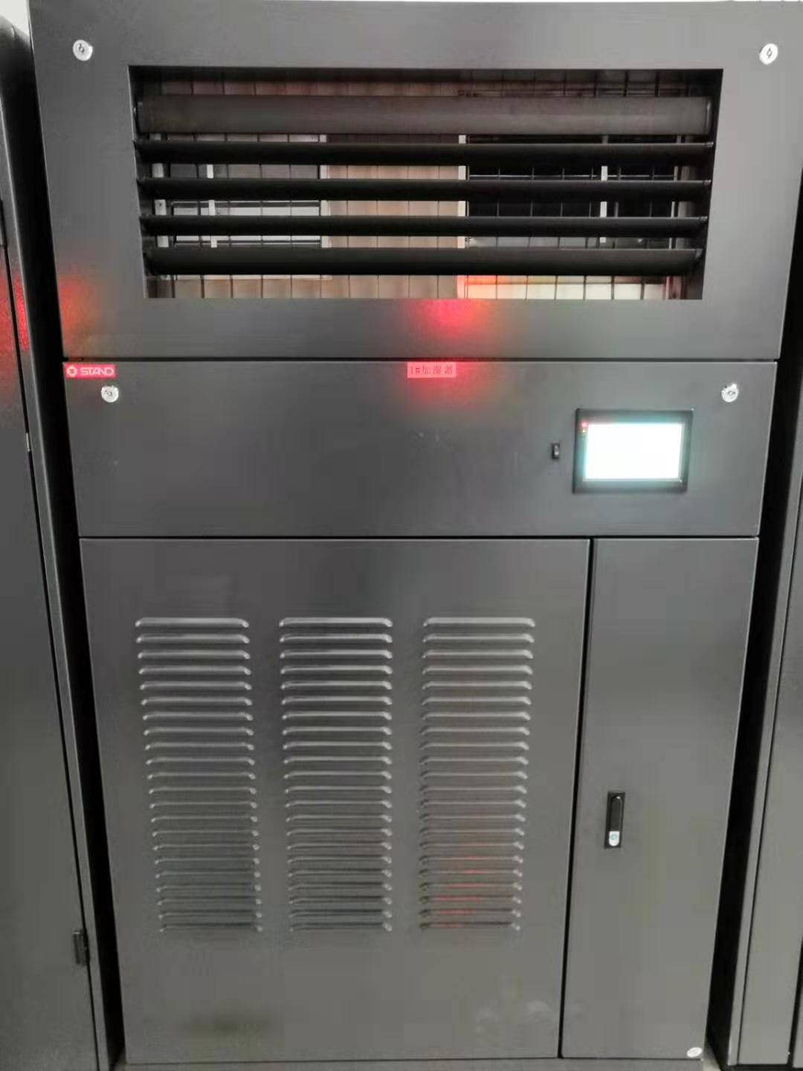
恒湿机系统配置
品牌 | 名称 | 型号 | 数量 | 位置
思探德 | 恒湿机系统配置 | SM15.0/150-S | 16 | M1空调间
品牌 | 名称 | 型号 | 数量 | 位置
思探德 | 恒湿机系统配置 | SM15.0/150-S | 12 | M2空调间
品牌 | 名称 | 型号 | 数量 | 位置
思探德 | 恒湿机系统配置 | SM15.0/150-S | 12 | M4空调间
品牌 | 名称 | 型号 | 数量 | 位置
思探德 | 恒湿机系统配置 | SM15.0/150-S | 5 | M5机房

Slide 17
01
培训目标及目的
02
冷机、板换系统配置
03
水泵系统配置
04
加药系统配置
05
恒湿机系统配置
06
蓄冷罐系统配置
07
冷却塔系统配置
08
空调系统配置
09
新风、排烟系统配置
10
无负压补水系统配置
11
制冷系统配置

Slide 18
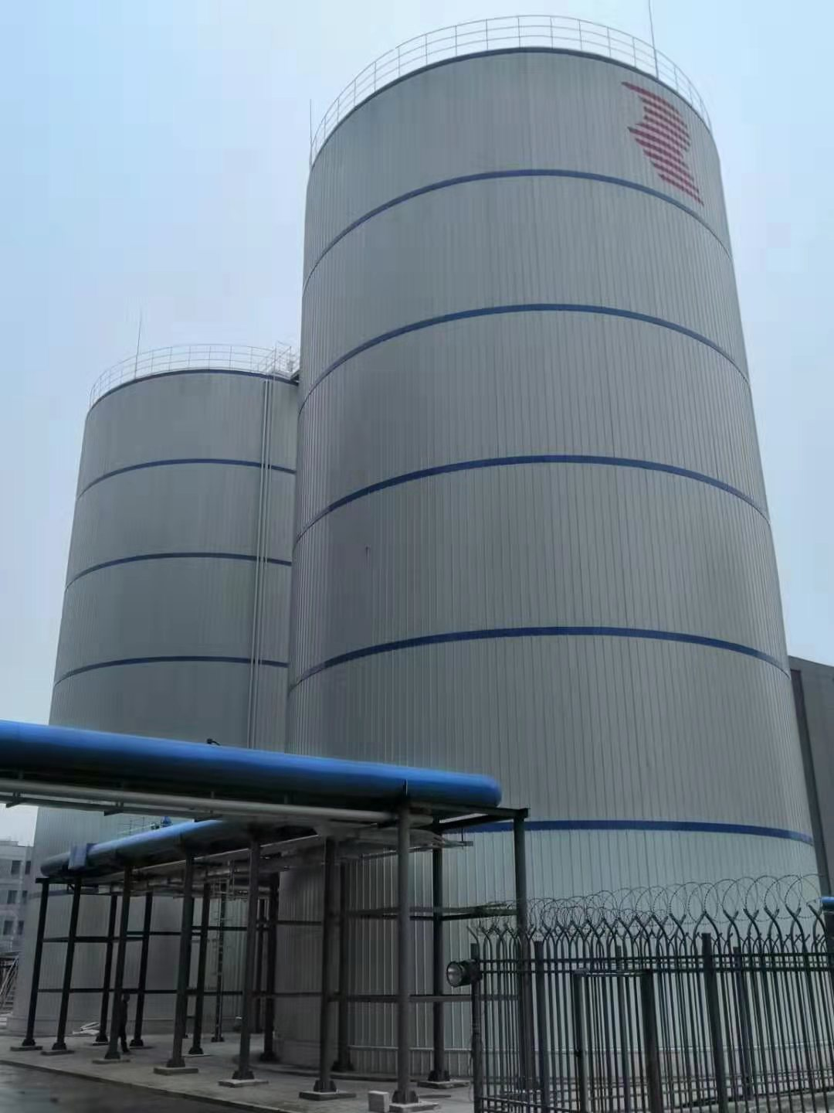
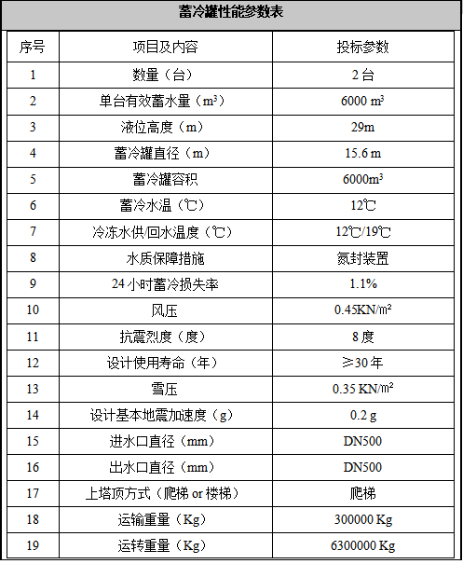
蓄冷罐系统配置

Slide 19
蓄冷罐系统配置
蓄冷罐主要功能分为两大部分
1、应急冷源：
(1)应急冷源作为第一功能考虑使用，一旦制冷系统出现紧急情况，在冷机重新恢复工作并稳定制冷之前，作为后备冷源为末端提供保障，要求后备时间 15 分钟以上。
(2)A5 和 A2 不能同时使用其中的一套蓄冷罐系统。
(3)A5 出现应急情况时，不用人为去干预，充冷和放冷都是自然的过程。
(4)A2 出现应急情况时，需要把蓄冷罐从 A5 系统里面切出，然后并入 A2系统，通过自控系统在 2 分钟之内完成切换。
2、应急水源：
(1)根据以往园区特定时段缺水的现象，通过对蓄冷罐系统及管道系统的
改造，把蓄冷罐和 A5 水箱连接，紧急情况下，可以使用蓄冷罐水源为
空调冷却水系统补水。
(2)在使用此功能时，第一功能应急冷源功能将丧失。
(3)使用之前需要把蓄冷罐从系统里面切出去。因为蓄冷罐相当于一个定
压装置的功能，当蓄冷罐作为应急水源功能时，蓄冷罐水补充到冷却
水系统，内部液面下降，导致压力降低，所以应急冷源和应急水源两
个功能同时只能使用一个。

Slide 20
01
培训目标及目的
02
冷机、板换系统配置
03
水泵系统配置
04
加药系统配置
05
恒湿机系统配置
06
蓄冷罐系统配置
07
冷却塔系统配置
08
空调系统配置
09
新风、排烟系统配置
10
无负压补水系统配置
11
制冷系统配置

Slide 21
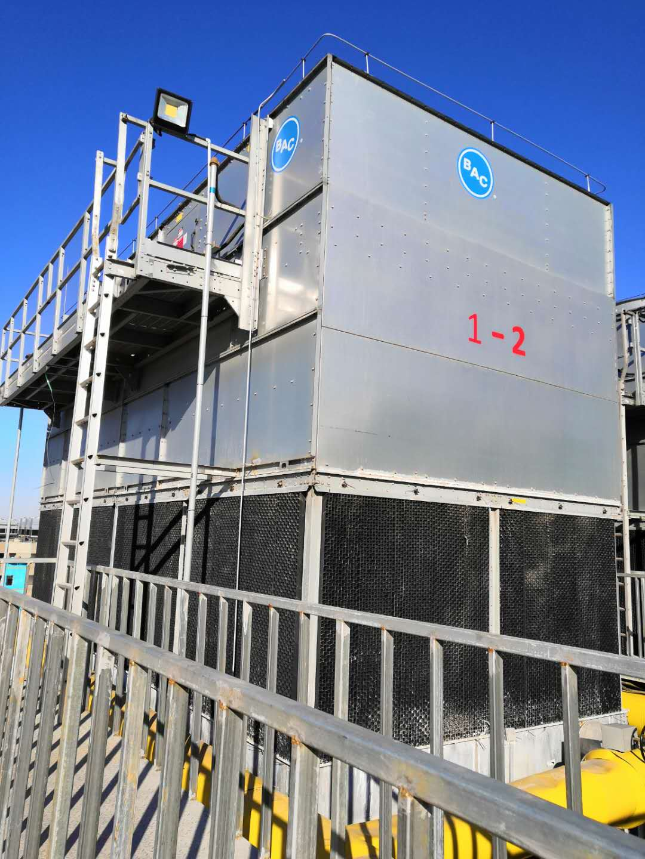
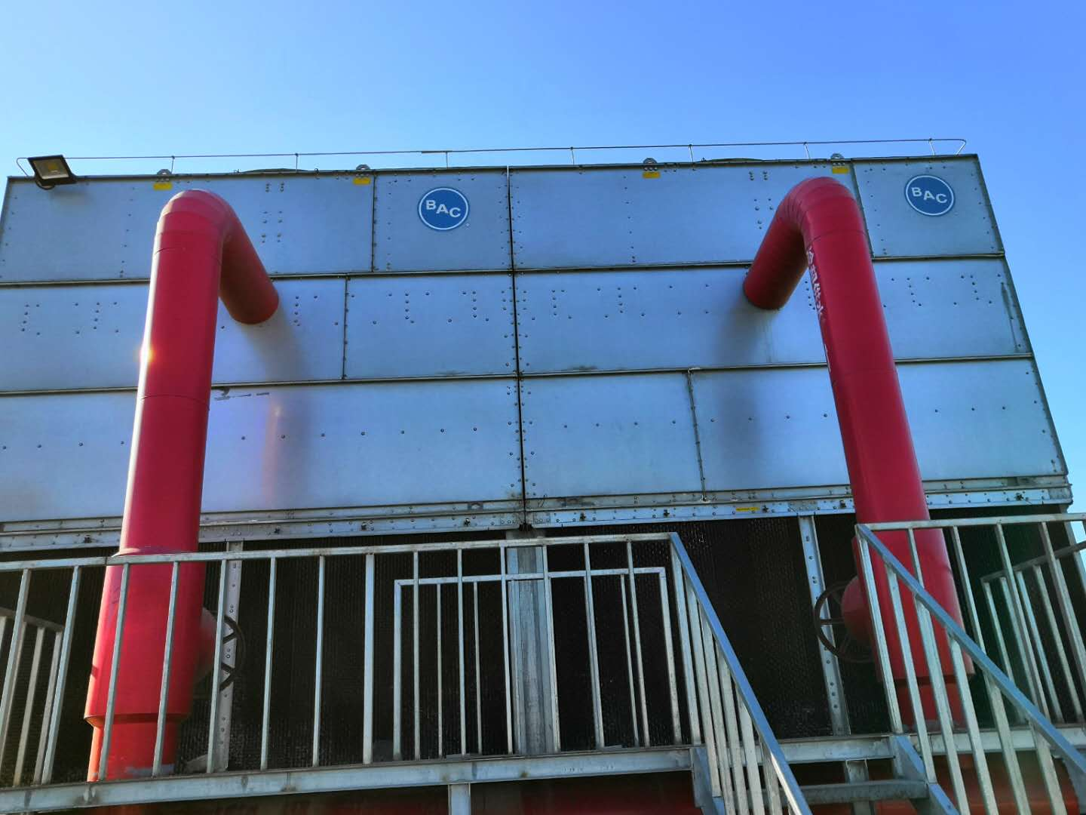
冷却塔系统配置
品牌：BAC
名称：开式逆流冷却塔
构成：风机、积水盘、填料、塔体
功能：主要用于冷却水降温使用

Slide 22
01
培训目标及目的
02
冷机、板换系统配置
03
水泵系统配置
04
加药系统配置
05
恒湿机系统配置
06
蓄冷罐系统配置
07
冷却塔系统配置
08
空调系统配置
09
新风、排烟系统配置
10
无负压补水系统配置
11
制冷系统配置

Slide 23
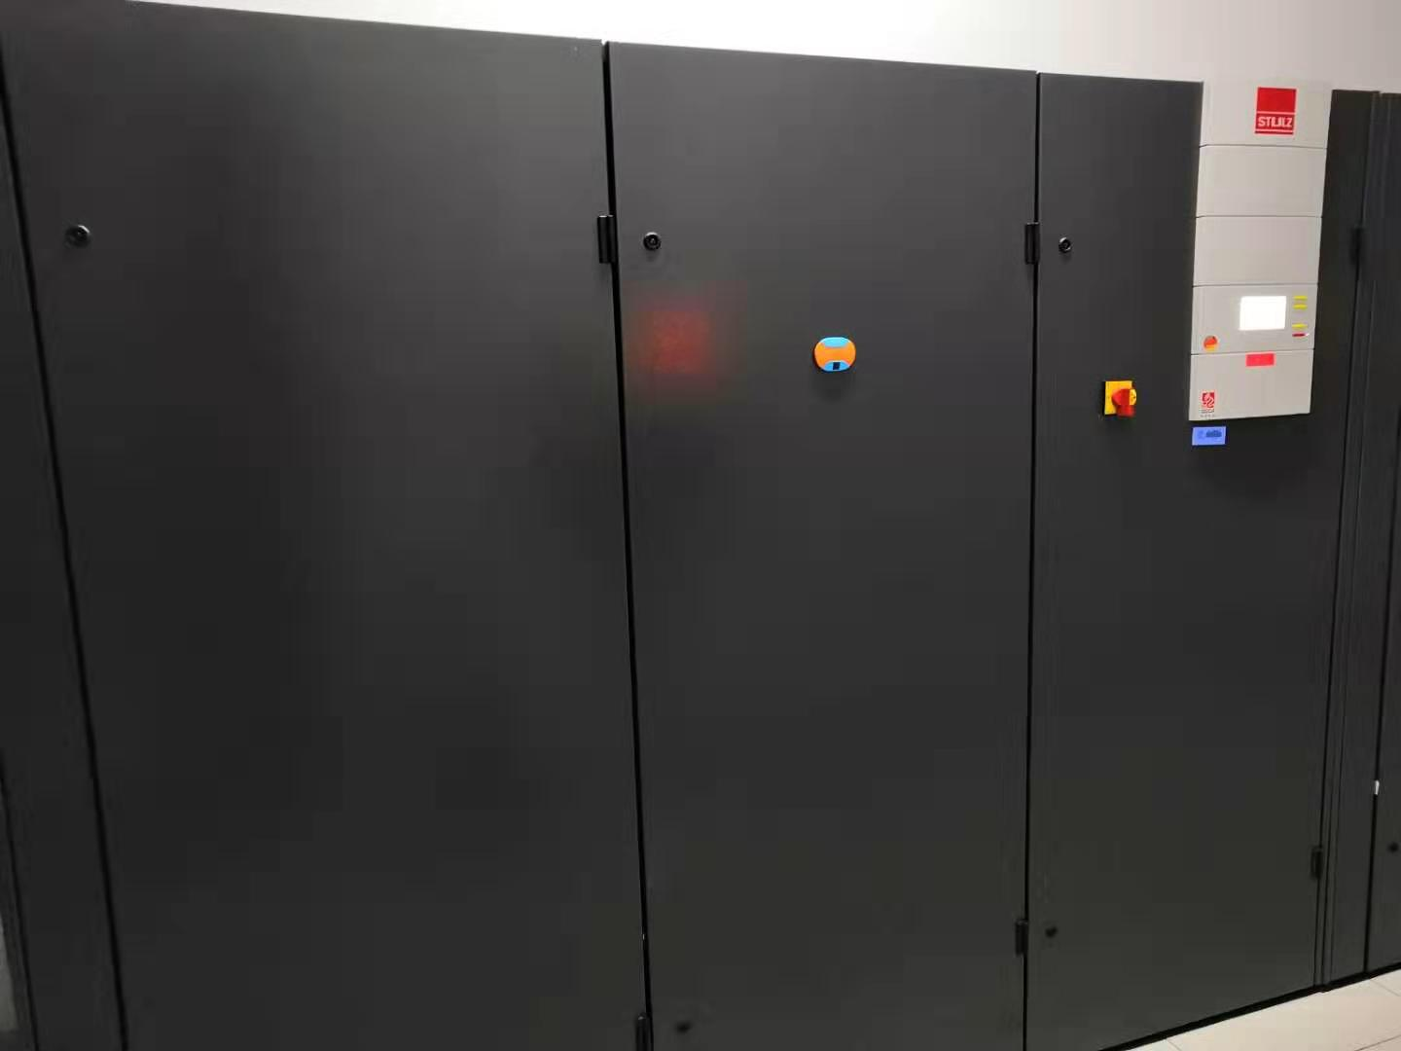
空调系统配置
品牌 | 名称 | 型号 | 数量 | 位置
世图兹 | 精密水冷空调 | ASD1460CW2U | 56 | M1-1至4层
品牌 | 名称 | 型号 | 数量 | 位置
世图兹 | 精密水冷空调 | ASD1710CWU | 42 | M2-2至4层
品牌 | 名称 | 型号 | 数量 | 位置
世图兹 | 精密水冷空调 | ASD1710CWU | 42 | M4-2至4层
品牌 | 名称 | 型号 | 数量 | 位置
世图兹 | 精密水冷空调 | ASD1040CWU | 9 | M5-2至4层
该空调位于两个空调间内，每个房间内放置7台。主要用于机房制冷。模式为互为备用。

Slide 24
空调系统配置-M1空调
机房名称 | 空调编号 | 空调品牌 | 单台空调总冷负荷 | 冗余机制 | 现机房IT负载 | 现机柜数量 | 机房建筑负荷 | 制冷总量 | 制冷余量
A5M1-101机房 | 1#-7# | 世图兹 | 146KW | 6+1 | 774KW | 163 | 15KW | 1022KW | 243KW
A5M1-102机房 | 1#-7# | 世图兹 | 146KW | 6+1 | 733KW | 161 | 15KW | 1022KW | 274KW
A5M1-201机房 | 1#-7# | 世图兹 | 146KW | 6+1 | 861KW | 172 | 15KW | 1022KW | 146KW
A5M1-202机房 | 1#-7# | 世图兹 | 146KW | 6+1 | 620KW | 136 | 15KW | 1022KW | 387KW
A5M1-301机房 | 1#-7# | 世图兹 | 146KW | 6+1 | 748KW | 172 | 15KW | 1022KW | 259KW
A5M1-302机房 | 1#-7# | 世图兹 | 146KW | 6+1 | 752KW | 168 | 15KW | 1022KW | 255KW
A5M1-401机房 | 1#-7# | 世图兹 | 146KW | 6+1 | 764KW | 172 | 25KW | 1022KW | 233KW
A5M1-402机房 | 1#-7# | 世图兹 | 146KW | 6+1 | 701KW | 168 | 25KW | 1022KW | 296KW

Slide 25
空调系统配置-M2空调
机房名称 | 空调编号 | 空调品牌 | 单台空调总冷负荷 | 冗余机制 | 现机房IT负载 | 现机柜数量 | 机房建筑负荷 | 制冷总量 | 制冷余量
A5M2-201机房 | 1#-7# | 世图兹 | 171KW | 6+1 | 725KW | 167 | 15KW | 1197KW | 457KW
A5M2-202机房 | 1#-7# | 世图兹 | 171KW | 6+1 | 736KW | 170 | 15KW | 1197KW | 446KW
A5M2-301机房 | 1#-7# | 世图兹 | 171KW | 6+1 | 767KW | 168 | 15KW | 1197KW | 415KW
A5M2-302机房 | 1#-7# | 世图兹 | 171KW | 6+1 | 794KW | 166 | 15KW | 1197KW | 388KW
A5M2-401机房 | 1#-7# | 世图兹 | 171KW | 6+1 | 643KW | 165 | 25KW | 1197KW | 529KW
A5M2-402机房 | 1#-7# | 世图兹 | 171KW | 6+1 | 671KW | 166 | 25KW | 1197KW | 501KW

Slide 26
空调系统配置-M4空调
机房名称 | 空调编号 | 空调品牌 | 单台空调总冷负荷 | 冗余机制 | 现机房IT负载 | 现机柜数量 | 机房建筑负荷 | 制冷总量 | 制冷余量
A5M4-201机房 | 1#-7# | 世图兹 | 171KW | 6+1 | 631KW | 194 | 15KW | 1197KW | 551KW
A5M4-202机房 | 1#-7# | 世图兹 | 171KW | 6+1 | 639KW | 190 | 15KW | 1197KW | 543KW
A5M4-301机房 | 1#-7# | 世图兹 | 171KW | 6+1 | 644KW | 194 | 15KW | 1197KW | 538KW
A5M4-302机房 | 1#-7# | 世图兹 | 171KW | 6+1 | 664KW | 194 | 15KW | 1197KW | 518KW
A5M4-401机房 | 1#-7# | 世图兹 | 171KW | 6+1 | 593KW | 188 | 25KW | 1197KW | 579KW
A5M4-402机房 | 1#-7# | 世图兹 | 171KW | 6+1 | 495KW | 194 | 25KW | 1197KW | 677KW

Slide 27
空调系统配置-M5空调
机房名称 | 空调编号 | 空调品牌 | 单台空调总冷负荷 | 冗余机制 | 现机房IT负载 | 现机柜数量 | 机房建筑负荷 | 制冷总量 | 制冷余量
A5M5-202机房 | 1#-3# | 世图兹 | 104KW | 2+1 | 64KW | 31 | 5KW | 312KW | 243KW
A5M5-302机房 | 1#-3# | 世图兹 | 104KW | 2+1 | 82KW | 31 | 5KW | 312KW | 225KW
A5M5-402机房 | 1#-3# | 世图兹 | 104KW | 2+1 | 98KW | 31 | 7KW | 312KW | 207KW

Slide 28
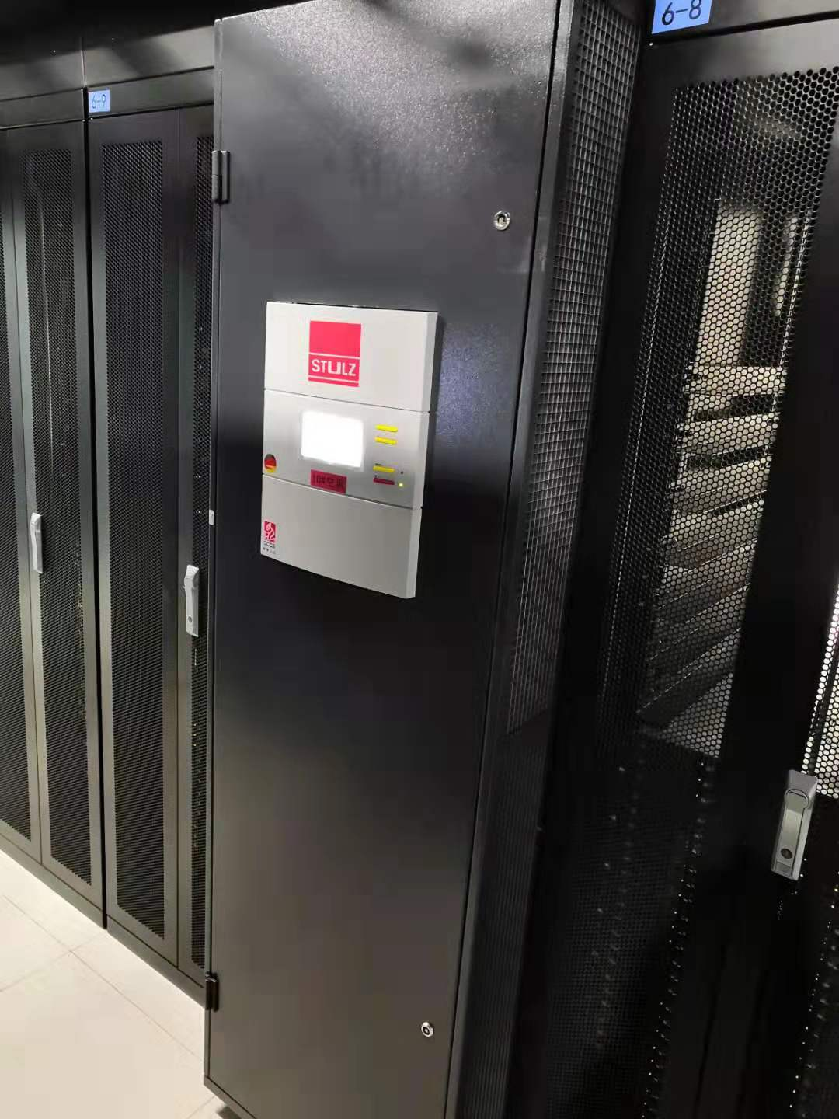
空调系统配置
品牌 | 名称 | 型号 | 数量 | 位置
世图兹 | 精密水冷空调 | CRS560CW | 12 | M5-101
 | 精密水冷空调 | CRS560CW | 8 | M5-102
该空调与其他机房空调略有区别，在于放置形式与机柜并排放置，位置处于机柜中间位置。此空调也可叫做列间空调，作用与其他空调相同。

Slide 29
空调系统配置-M5空调
机房名称 | 空调编号 | 空调品牌 | 单台空调总冷负荷 | 冗余机制 | 现机房IT负载 | 现机柜数量 | 机房建筑负荷 | 制冷总量 | 制冷余量
A5M5-101机房 | 1#-12# | 世图兹 | 56KW | 2N | 190KW | 69 | 5KW | 672KW | 477KW
A5M5-102机房 | 1#-8# | 世图兹 | 56KW | 2N | 82KW | 30 | 5KW | 448KW | 361KW

Slide 30
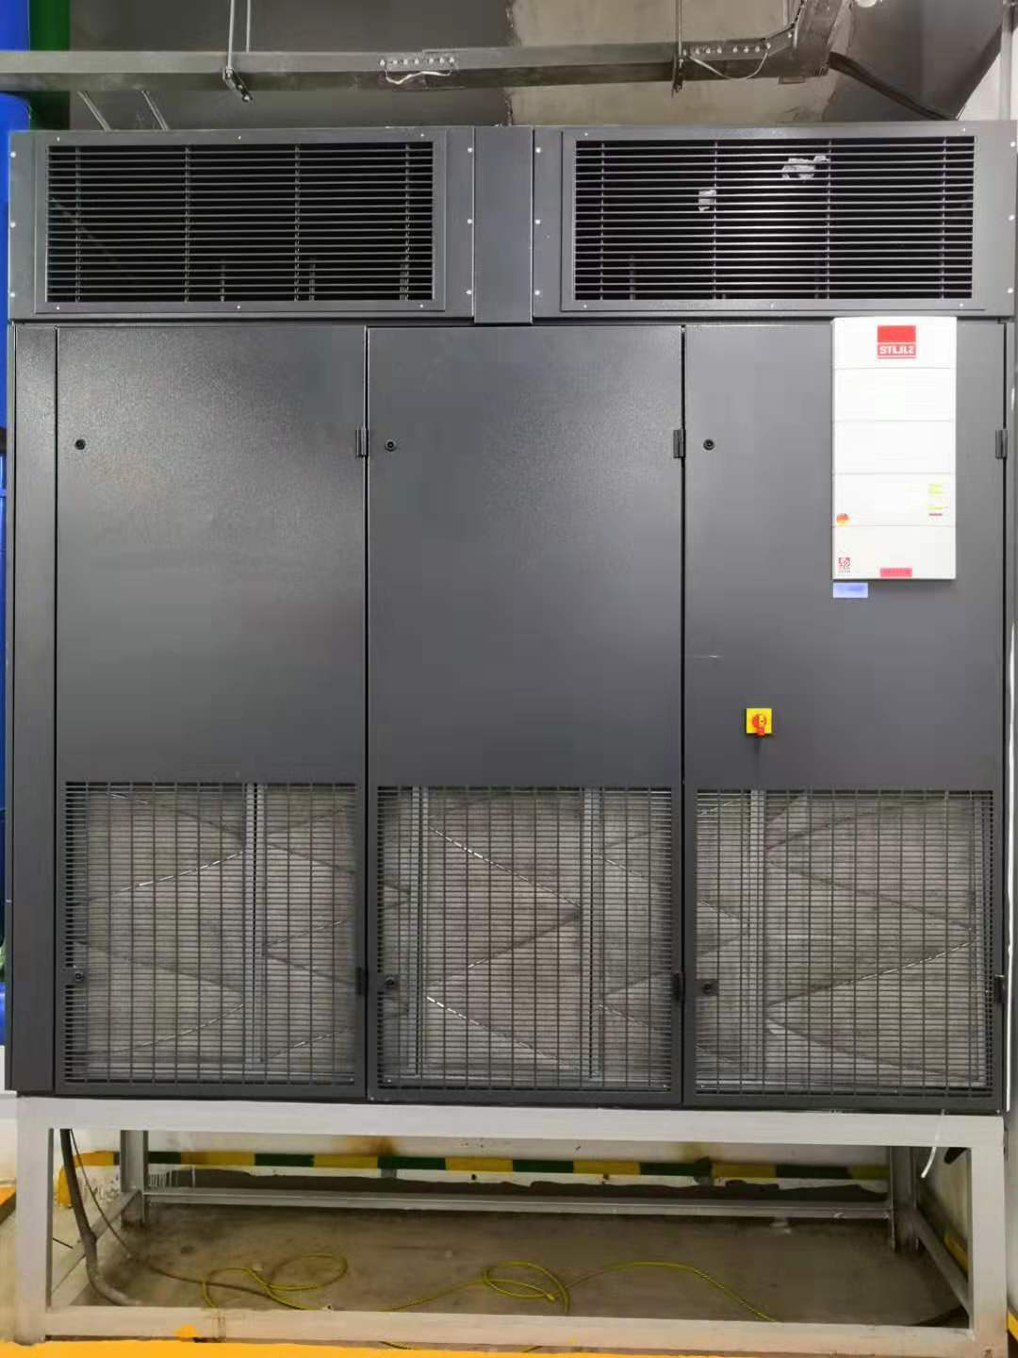
空调系统配置
品牌 | 名称 | 型号 | 数量 | 位置
世图兹 | 精密水冷空调 | ASU1560CWU | 16 | M1-1至4层电力室
 | 精密水冷空调 | ASU1560CWU | 18 | M2-1至4层电力室
 | 精密水冷空调 | ASU1560CWU | 20 | M4-1至4层电力室
设备放置于每层电力室内，A、B电力室内均有两台。主要用于变压器及UPS主机制冷使用。空调水路来自空调间内主管路供水。

Slide 31
空调系统配置-M1空调
机房名称 | 空调编号 | 空调品牌 | 单台空调总冷负荷 | 冗余机制 | 电力室负载 | 机房建筑负荷 | 制冷总量 | 制冷余量
A5M1-1F-A电力室 | 1#-2# | 世图兹 | 156KW | 1+1 | 100KW | 5KW | 312KW | 207KW
A5M1-1F-B电力室 | 1#-2# | 世图兹 | 156KW | 1+1 | 100KW | 5KW | 312KW | 207KW
A5M1-2F-A电力室 | 1#-2# | 世图兹 | 156KW | 1+1 | 100KW | 5KW | 312KW | 207KW
A5M1-2F-B电力室 | 1#-2# | 世图兹 | 156KW | 1+1 | 100KW | 5KW | 312KW | 207KW
A5M1-3F-A电力室 | 1#-2# | 世图兹 | 156KW | 1+1 | 100KW | 5KW | 312KW | 207KW
A5M1-3F-B电力室 | 1#-2# | 世图兹 | 156KW | 1+1 | 100KW | 5KW | 312KW | 207KW
A5M1-4F-A电力室 | 1#-2# | 世图兹 | 156KW | 1+1 | 100KW | 7KW | 312KW | 205KW
A5M1-4F-B电力室 | 1#-2# | 世图兹 | 156KW | 1+1 | 100KW | 7KW | 312KW | 205KW

Slide 32
空调系统配置-M2空调
机房名称 | 空调编号 | 空调品牌 | 单台空调总冷负荷 | 冗余机制 | 电力室负载 | 机房建筑负荷 | 制冷总量 | 制冷余量
A5M2-1F-A电力室 | 1#-2# | 世图兹 | 156KW | 1+1 | 100KW | 5KW | 312KW | 207KW
A5M2-1F-B电力室 | 1#-2# | 世图兹 | 156KW | 1+1 | 100KW | 5KW | 312KW | 207KW
A5M2-2F-A电力室 | 1#-2# | 世图兹 | 156KW | 1+1 | 100KW | 5KW | 312KW | 207KW
A5M2-2F-B电力室 | 1#-2# | 世图兹 | 156KW | 1+1 | 100KW | 5KW | 312KW | 207KW
A5M2-3F-A电力室 | 1#-2# | 世图兹 | 156KW | 1+1 | 100KW | 5KW | 312KW | 207KW
A5M2-3F-B电力室 | 1#-2# | 世图兹 | 156KW | 1+1 | 100KW | 5KW | 312KW | 207KW
A5M2-4F-A电力室 | 1#-2# | 世图兹 | 156KW | 1+1 | 100KW | 7KW | 312KW | 205KW
A5M2-4F-B电力室 | 1#-2# | 世图兹 | 156KW | 1+1 | 100KW | 7KW | 312KW | 205KW

Slide 33
空调系统配置-M5空调
机房名称 | 空调编号 | 空调品牌 | 单台空调总冷负荷 | 冗余机制 | 电力室负载 | 机房建筑负荷 | 制冷总量 | 制冷余量
A5M5-1F-A电力室 | 1#-2# | 世图兹 | 156KW | 1+1 | 100KW | 5KW | 312KW | 207KW
A5M4-1F-B电力室 | 1#-2# | 世图兹 | 156KW | 1+1 | 100KW | 5KW | 312KW | 207KW
A5M4-2F-A电力室 | 1#-2# | 世图兹 | 156KW | 1+1 | 100KW | 5KW | 312KW | 207KW
A5M4-2F-B电力室 | 1#-2# | 世图兹 | 156KW | 1+1 | 100KW | 5KW | 312KW | 207KW
A5M4-3F-A电力室 | 1#-2# | 世图兹 | 156KW | 1+1 | 100KW | 5KW | 312KW | 207KW
A5M4-3F-B电力室 | 1#-2# | 世图兹 | 156KW | 1+1 | 100KW | 5KW | 312KW | 207KW
A5M4-4F-A电力室 | 1#-2# | 世图兹 | 156KW | 1+1 | 100KW | 7KW | 312KW | 205KW
A5M4-4F-B电力室 | 1#-2# | 世图兹 | 156KW | 1+1 | 100KW | 7KW | 312KW | 205KW

Slide 34
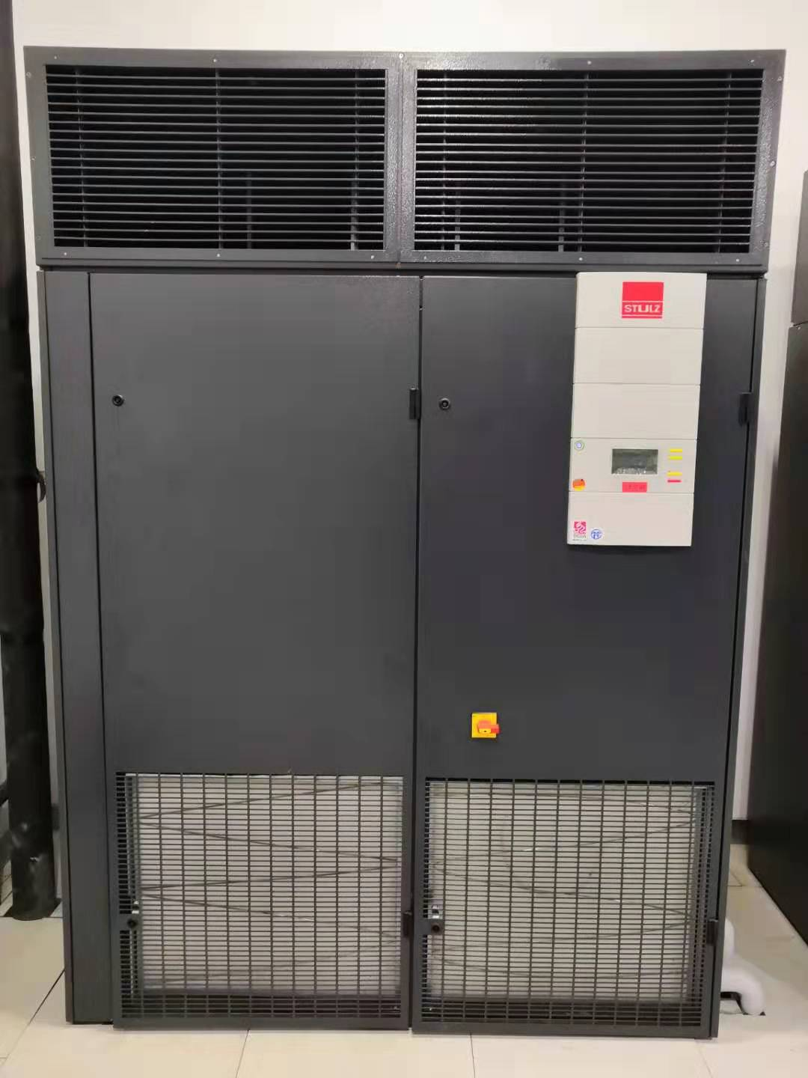
空调系统配置
品牌 | 名称 | 型号 | 数量 | 位置
世图兹 | 精密风冷空调 | ASU541A | 2 | M5-201
 | 精密风冷空调 | ASU541A | 2 | M5-203
 | 精密风冷空调 | ASU541A | 2 | M5-301
 | 精密风冷空调 | ASU541A | 2 | M5-303
该设备为风冷式精密空调，每一台室内机对应两台室外机。室外机放置于M5楼顶层。

Slide 35
空调系统配置-M5空调
机房名称 | 空调编号 | 空调品牌 | 单台空调总冷负荷 | 冗余机制 | 现机房IT负载 | 现机柜数量 | 机房建筑负荷 | 制冷总量 | 制冷余量
A5M5-5201机房 | 1#-2# | 世图兹 | 54KW | 1+1 | 0KW | 0 | 5KW | 108KW | 103KW
A5M5-5202机房 | 1#-2# | 世图兹 | 54KW | 1+1 | 0KW | 0 | 5KW | 108KW | 103KW
A5M5-5301机房 | 1#-2# | 世图兹 | 54KW | 1+1 | 0KW | 0 | 5KW | 108KW | 103KW
A5M5-5302机房 | 1#-2# | 世图兹 | 54KW | 1+1 | 0KW | 0 | 5KW | 108KW | 103KW

Slide 36
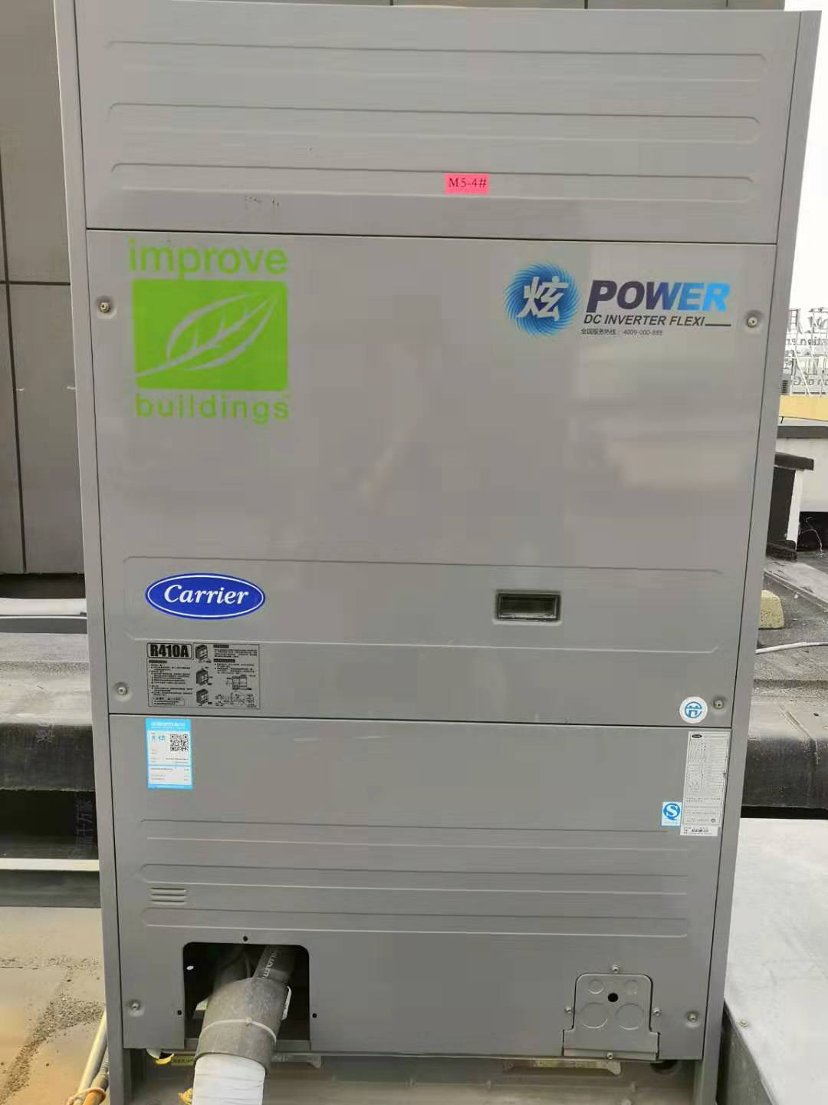
空调系统配置
品牌 | 名称 | 型号 | 数量 | 位置 | 数量
开利 | VRV室外机 | 10/9013 | 1 | M2楼顶 | 9
 |  | 20/9013 | 1
 |  | 24/9013 | 1
 |  | 12/9011 | 4
 |  | 14/9011 | 2
 |  | 10/9013 | 1 | M4楼顶 | 9
 |  | 20/9013 | 1
 |  | 12/9011 | 5
 |  | 14/9011 | 1
 |  | 24/9013 | 1
 |  | 10/9013 | 2 | M5楼顶 | 8
 |  | 12/9011 | 3
 |  | 14/9011 | 3
 |  | 20/9013 | 2 | M1楼顶 | 8
 |  | 12/9011 | 4
 |  | 14/9011 | 2

Slide 37
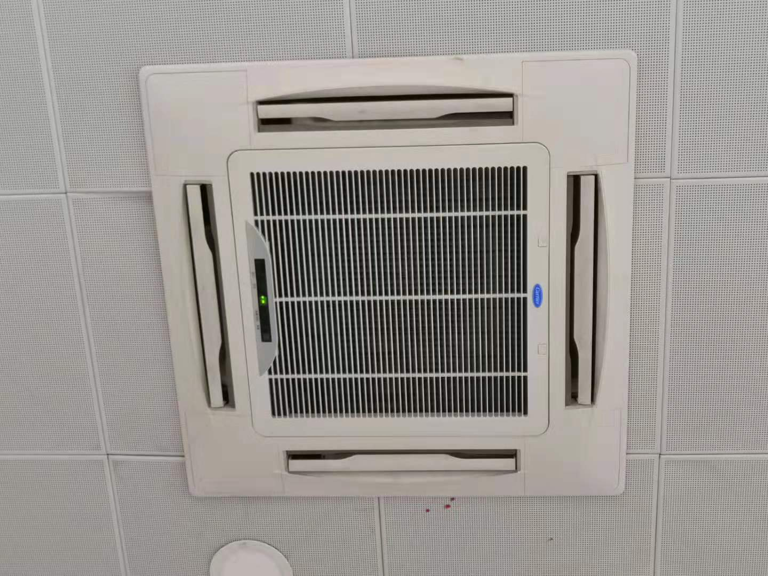
空调系统配置
设备名称：四面出风天花嵌入式室内机（VRV室内机)
设备品牌：开利
安装位置：M1/M2/M4附属房间，M5-1F、2F、3F、4F办公区域
主要应用：
用于室内办公区域内环境温度的调节使用，冬季使用制热模式，夏季使用制冷模式。两个模式转换时需要将同一台主机所带的末端设备全部关闭后再操作。

Slide 38
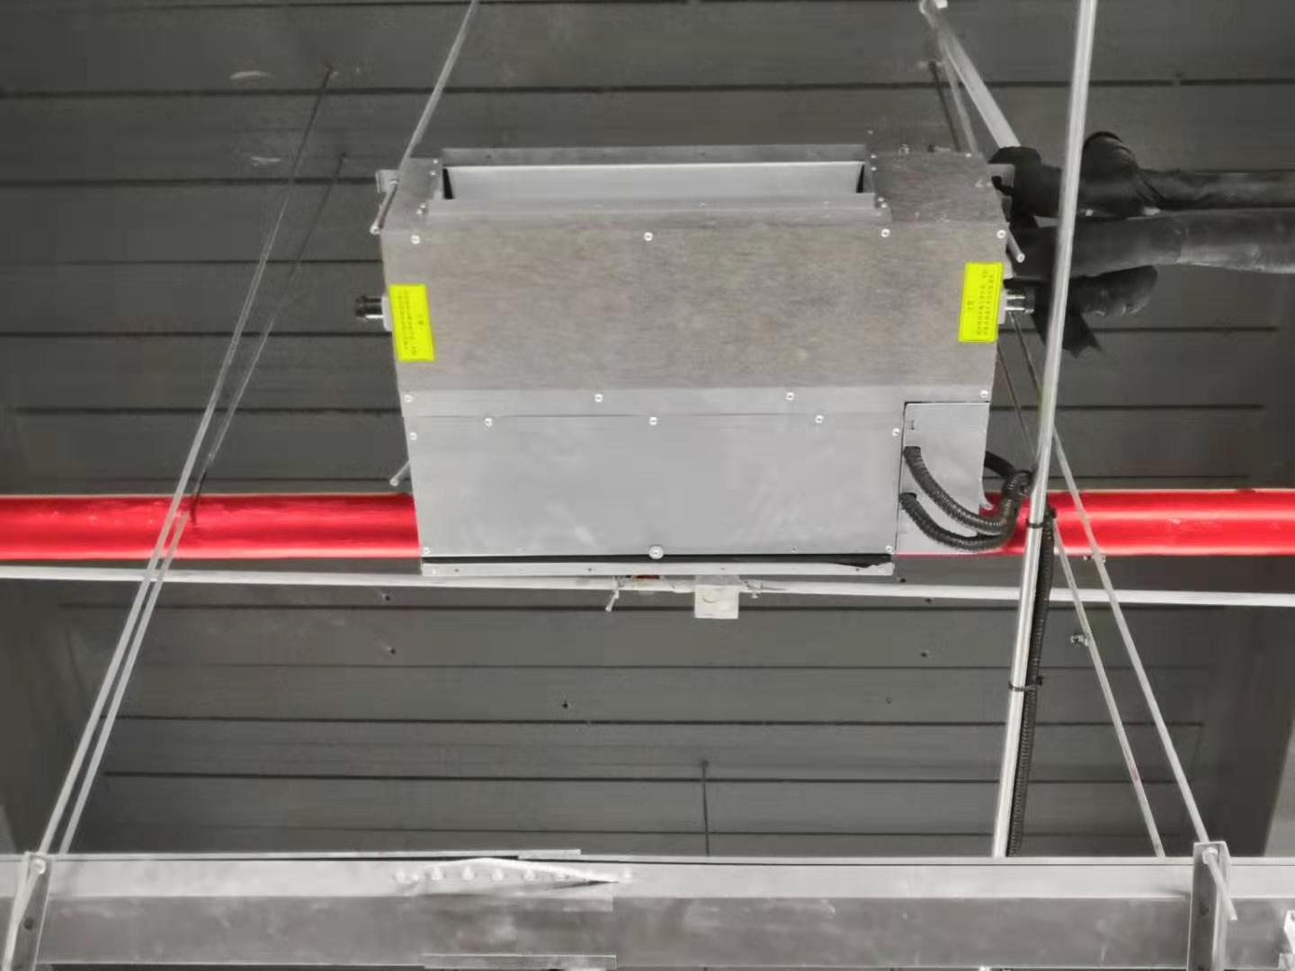
空调系统配置
设备名称：薄型中静压风管机（VRV室内机）
设备品牌：开利
安装位置：M1/M2/M4走廊，夹层、电池室、M2、M4冷冻站
主要应用：
用于室内办公区域内环境温度的调节使用，冬季使用制热模式，夏季使用制冷模式。

Slide 39
01
培训目标及目的
02
冷机、板换系统配置
03
水泵系统配置
04
加药系统配置
05
恒湿机系统配置
06
蓄冷罐系统配置
07
冷却塔系统配置
08
空调系统配置
09
新风、排烟系统配置
10
无负压补水系统配置
11
制冷系统配置

Slide 40
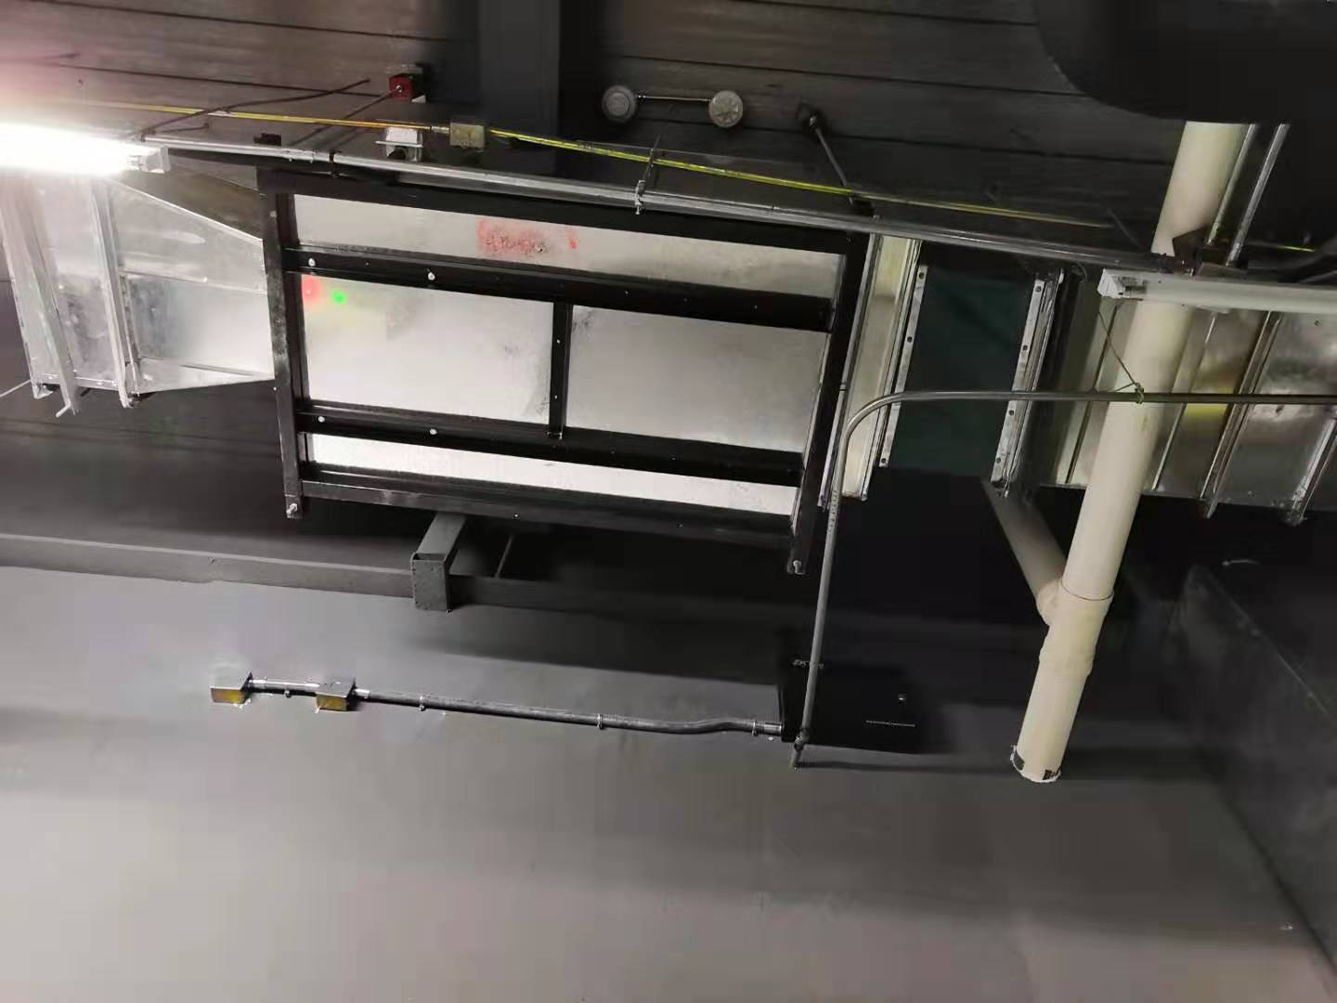
新风、排风机系统配置
名称 | 型号 | 功率 | 风量 | 转速 | 数量 | 位置
离心式低噪声风机 | HTFD-1-9 | 0.37kw | 1000m³/h | 960r/min | 16 | M1空调间
名称 | 型号 | 功率 | 风量 | 转速 | 数量 | 位置
离心式低噪声风机 | HTFD-1-9 | 0.37kw | 1000m³/h | 960r/min | 12 | M2空调间
名称 | 型号 | 功率 | 风量 | 转速 | 数量 | 位置
离心式低噪声风机 | HTFD-1-9 | 0.37kw | 1000m³/h | 960r/min | 12 | M4空调间

Slide 41
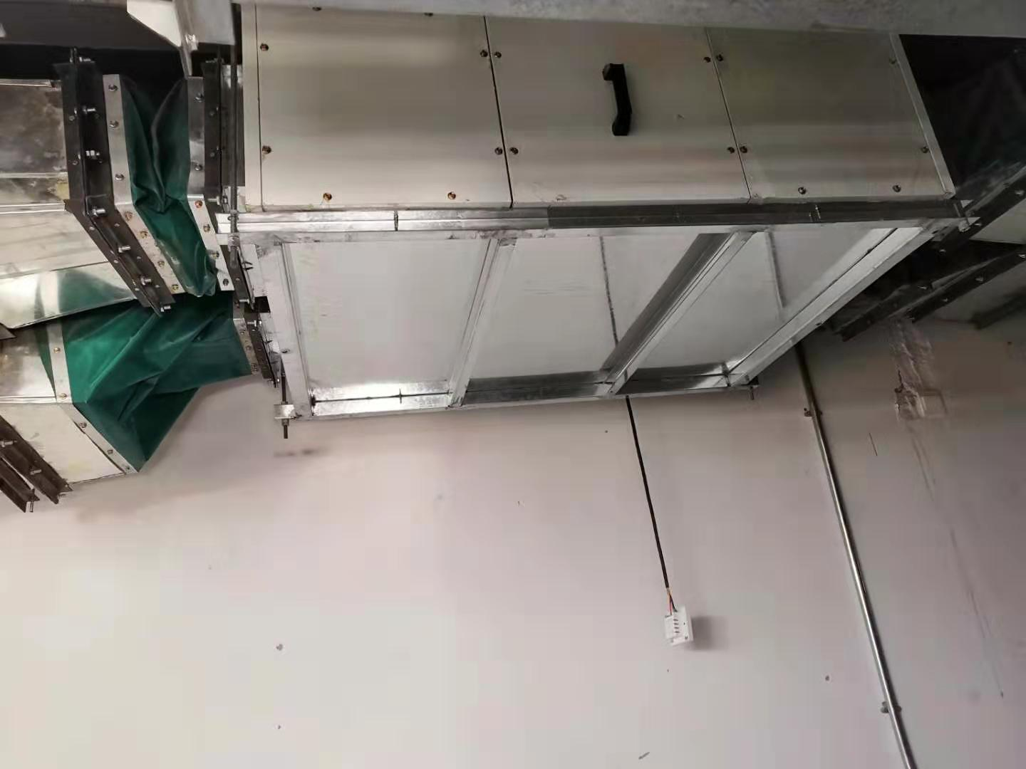
新风、排风机系统配置
名称 | 型号 | 功率 | 风量 | 数量 | 位置
新风换气机 | BJSF-150 | 0.44kw | 1500m³/h | 4 | M1夹层M1一层附属房间
名称 | 型号 | 功率 | 风量 | 数量 | 位置
新风换气机 | BJSF-150 | 0.44kw | 1500m³/h | 3 | M2夹层
名称 | 型号 | 功率 | 风量 | 数量 | 位置
新风换气机 | BJSF-150 | 0.44kw | 1500m³/h | 3 | M4夹层

Slide 42
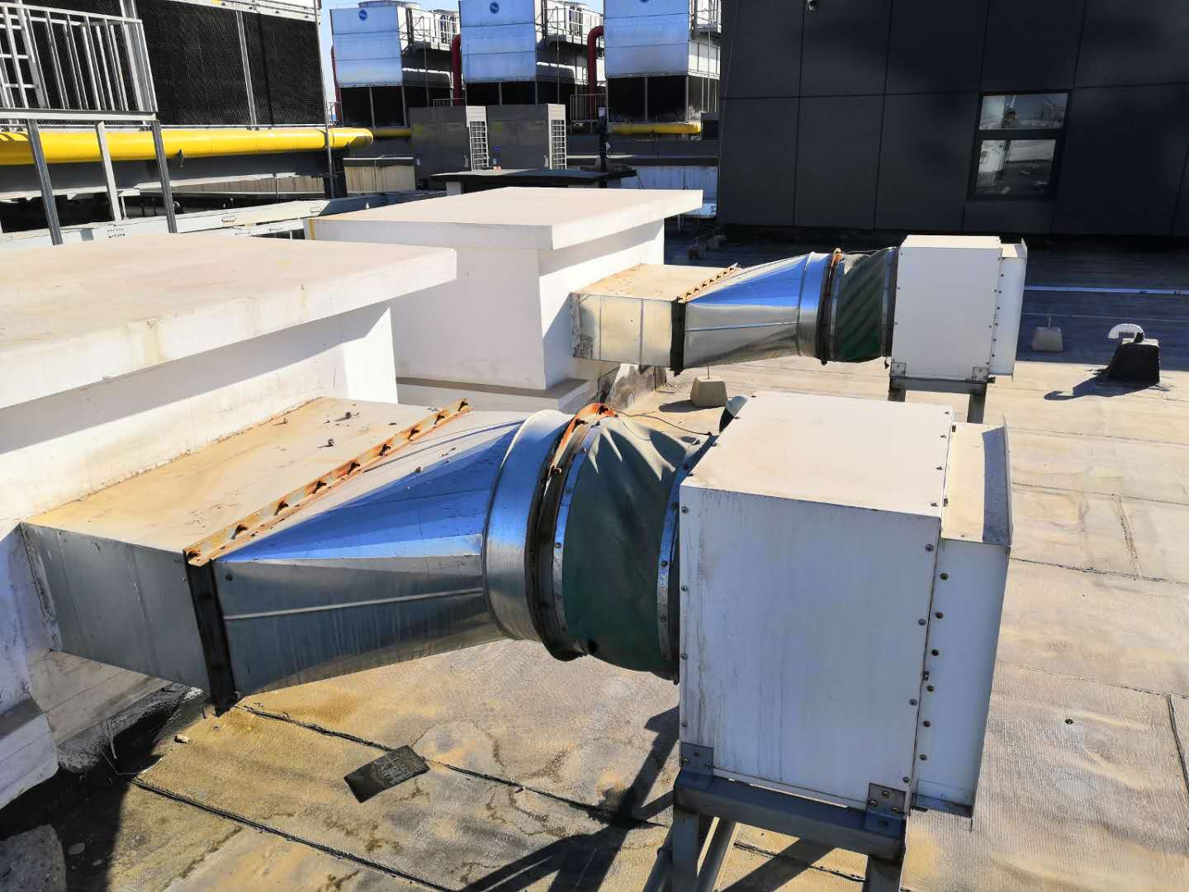
新风、排风机系统配置
名称 | 型号 | 功率 | 风量 | 转速 | 数量 | 位置
轴流风机 | SDF-1-5 | 1.5kw | 5400m³/h | 1450r/min | 6 | M2楼顶
 | SDF-1-6.3
 |  | 4 KW | 14000m³/h |  | 1
排烟风机 | BHTF-11-6 | 5.9/1.4KW | 2900/1450m³/h | 2900/1450r/min | 1
名称 | 型号 | 功率 | 风量 | 转速 | 数量 | 位置
轴流风机 | SDF-1-5 | 1.5kw | 5400m³/h | 1450r/min | 6 | M1楼顶
 | SDF-1-6.3
 |  | 4 KW | 14000m³/h |  | 1
排烟风机 | BHTF-11-6 | 5.9/1.4KW | 14000/6000m³/h | 2900/1450r/min | 1
名称 | 型号 | 功率 | 风量 | 转速 | 数量 | 位置
轴流风机 | t35-11-2.8 | 0.12kw | 2900m³/h | 350r/min | 1 | M5楼顶
名称 | 型号 | 功率 | 风量 | 转速 | 数量 | 位置
轴流风机 | SDF-1-5 | 1.5kw | 5400m³/h | 1450r/min | 6 | M4楼顶
 | SDF-1-6.3 | 4kw | 14000m³/h |  | 1
排烟风机 | BHTF-11-6 | 5.9/1.4KW | 2900/1450m³/h | 2900/1450r/min | 1

Slide 43
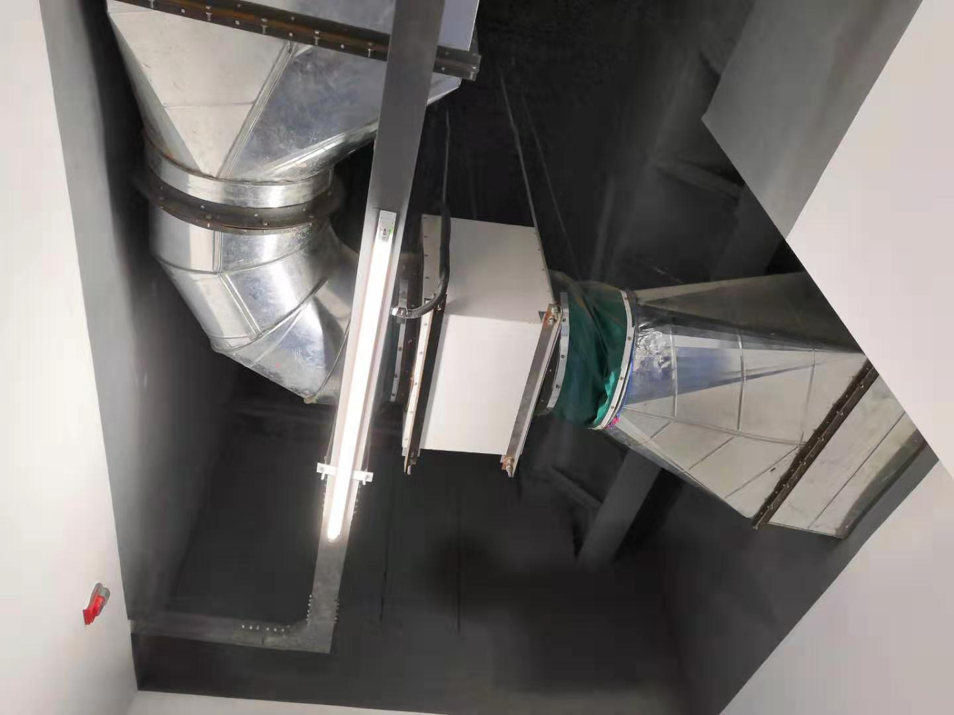
新风、排风机系统配置
名称 | 型号 | 功率 | 风量 | 数量 | 位置
名称 | 型号 | 功率 | 风量 | 数量 | 位置
轴流风机 | SDF-1-5 | 1.5kw | 5000m³/h | 2 | M2一层电池室
名称 | 型号 | 功率 | 风量 | 数量 | 位置
轴流风机 | SDF-1-5 | 1.5kw | 5000m³/h | 2 | M4一层电池室

Slide 44
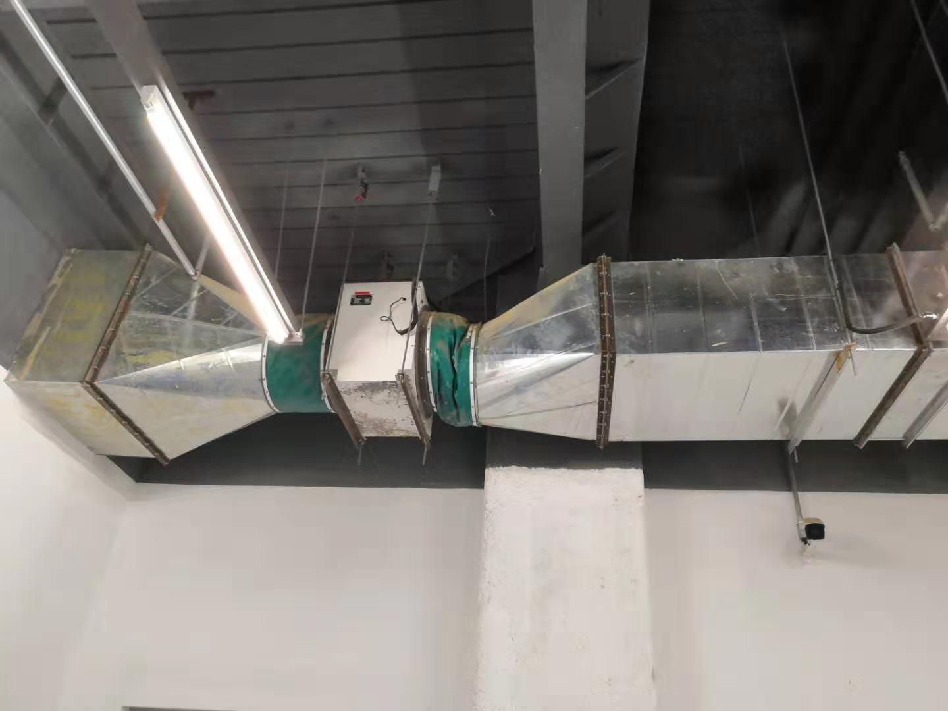
新风、排风机系统配置
名称 | 型号 | 功率 | 风量 | 数量 | 位置
轴流风机 | SDF-1-5 | 1.5kw | 5000m³/h | 1 | M2一层冷站配电室
名称 | 型号 | 功率 | 风量 | 数量 | 位置
轴流风机 | SDF-1-5 | 1.5kw | 5000m³/h | 1 | M4一层冷站配电室

Slide 45
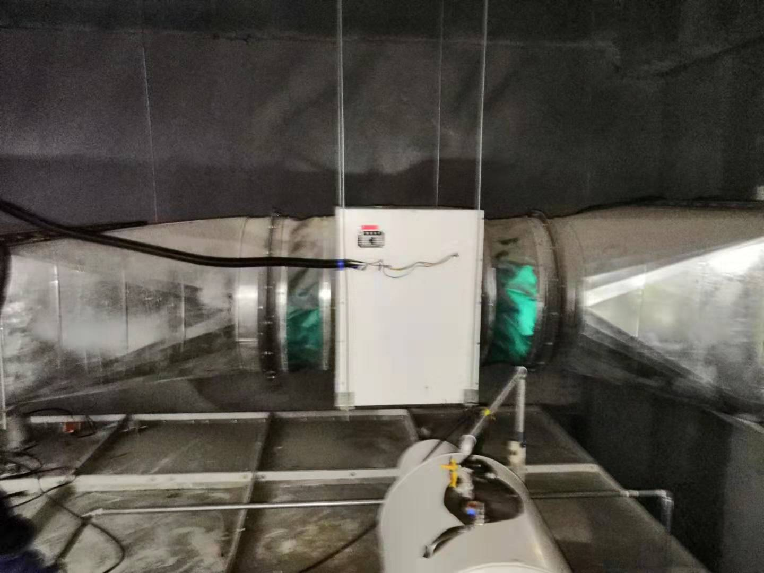
新风、排风机系统配置
名称 | 型号 | 功率 | 风量 | 数量 | 位置
轴流风机 | SDF-1-7 | 5.5kw | 22000m³/h | 1 | M2一层冷站冷却水箱上方
名称 | 型号 | 功率 | 风量 | 数量 | 位置
轴流风机 | SDF-1-7 | 5.5kw | 22000m³/h | 1 | M4一层冷站冷却水箱上方

Slide 46
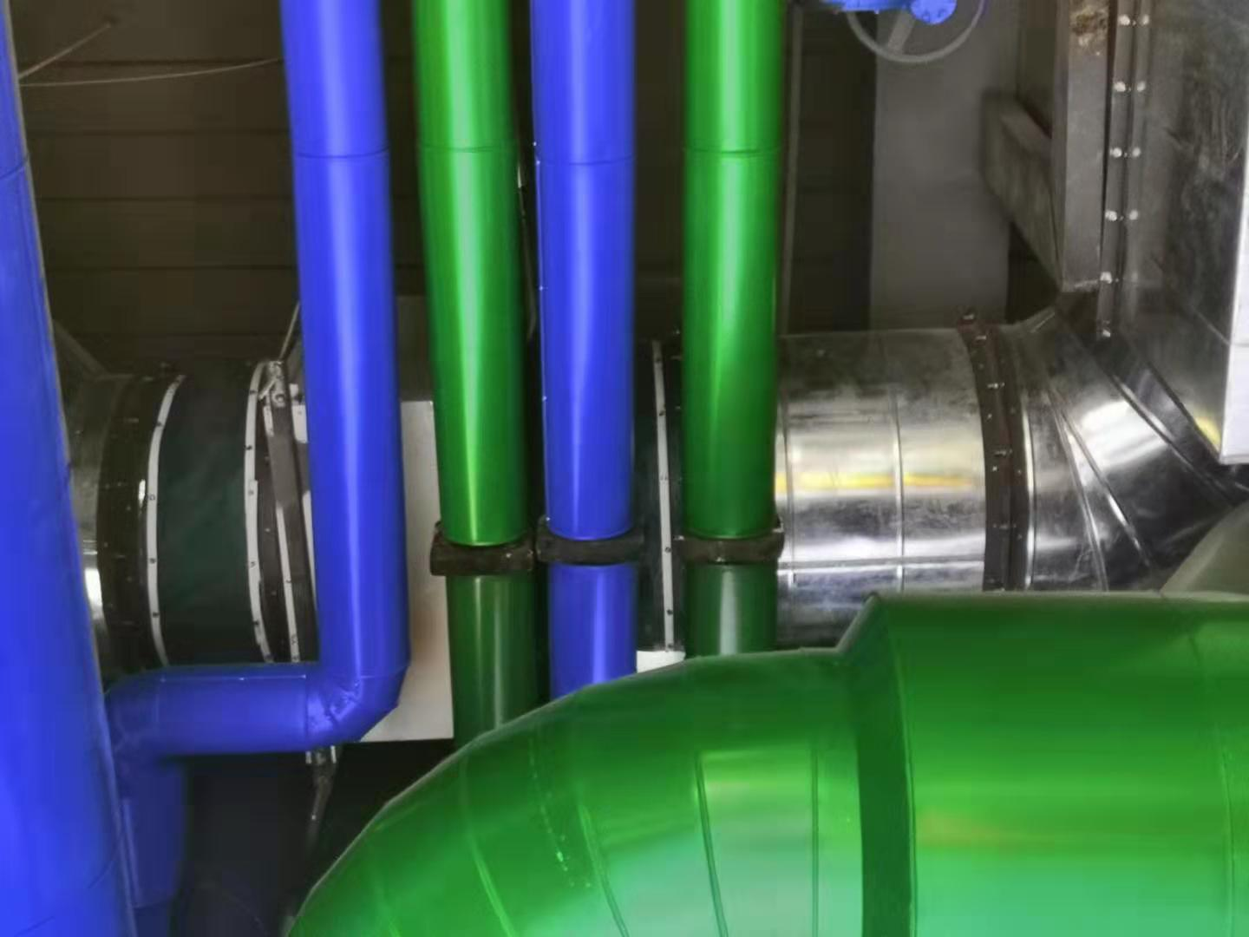
新风、排风机系统配置
名称 | 型号 | 功率 | 风量 | 数量 | 位置
轴流风机 | SDF-1-6 | 4kw | 14000m³/h | 2 | M2一层冷站二次泵上方
名称 | 型号 | 功率 | 风量 | 数量 | 位置
轴流风机 | SDF-1-6 | 4kw | 14000m³/h | 2 | M2一层冷站二次泵上方

Slide 47
01
培训目标及目的
02
冷机、板换系统配置
03
水泵系统配置
04
加药系统配置
05
恒湿机系统配置
06
蓄冷罐系统配置
07
冷却塔系统配置
08
空调系统配置
09
新风、排烟系统配置
10
无负压补水系统配置
11
制冷系统配置

Slide 48
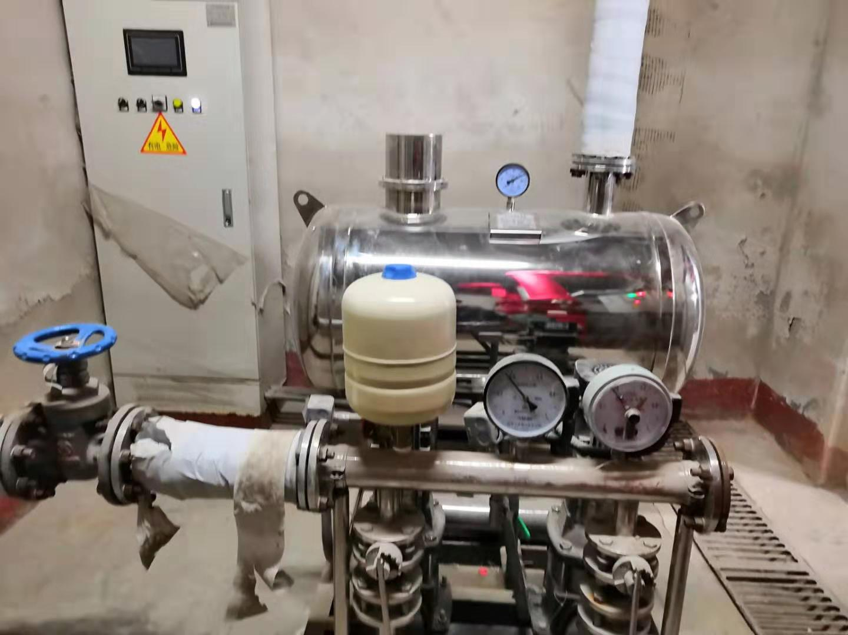
无负压补水系统配置
设备名称：无负压式补水系统
水 源：市政水
结 构：储水罐、水泵、稳压罐、物理压力表、阀门、管路、电源控制柜
设备位置：M1地下室内
应 用：用于各楼层卫生间及M1、M5恒湿机补水

Slide 49
01
培训目标及目的
02
冷机、板换系统配置
03
水泵系统配置
04
加药系统配置
05
恒湿机系统配置
06
蓄冷罐系统配置
07
冷却塔系统配置
08
空调系统配置
09
新风、排烟系统配置
10
无负压补水系统配置
11
制冷系统配置

Slide 50
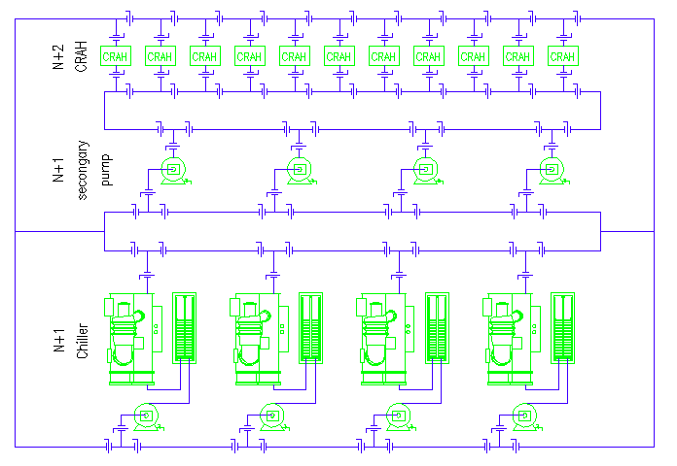
制冷系统配置
冷冻水系统架构
制冷系统 N+1冗余架构
采用1568RT 2+1冷冻水系统，冷机为水冷离心式
采用一二次水泵系统
设置4小时蓄冷罐
采用环网供水，配置分段阀门，可以实现在线维护
利用冷却塔+板换，充分利用自由冷却
完全自由冷却、部分自由冷却、完全点制冷三种制冷模式自动转换

Slide 51
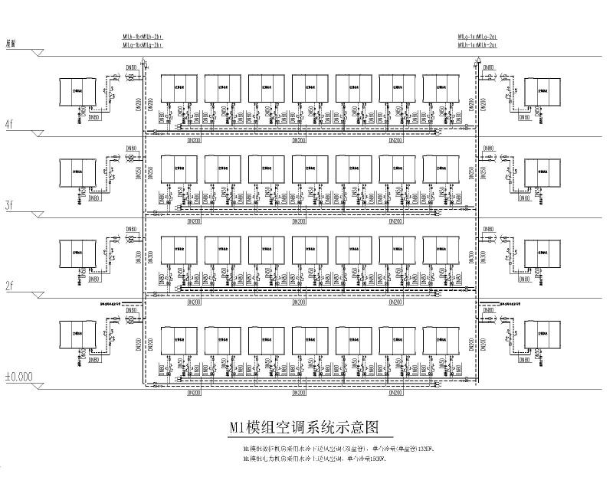
制冷系统配置

Slide 52
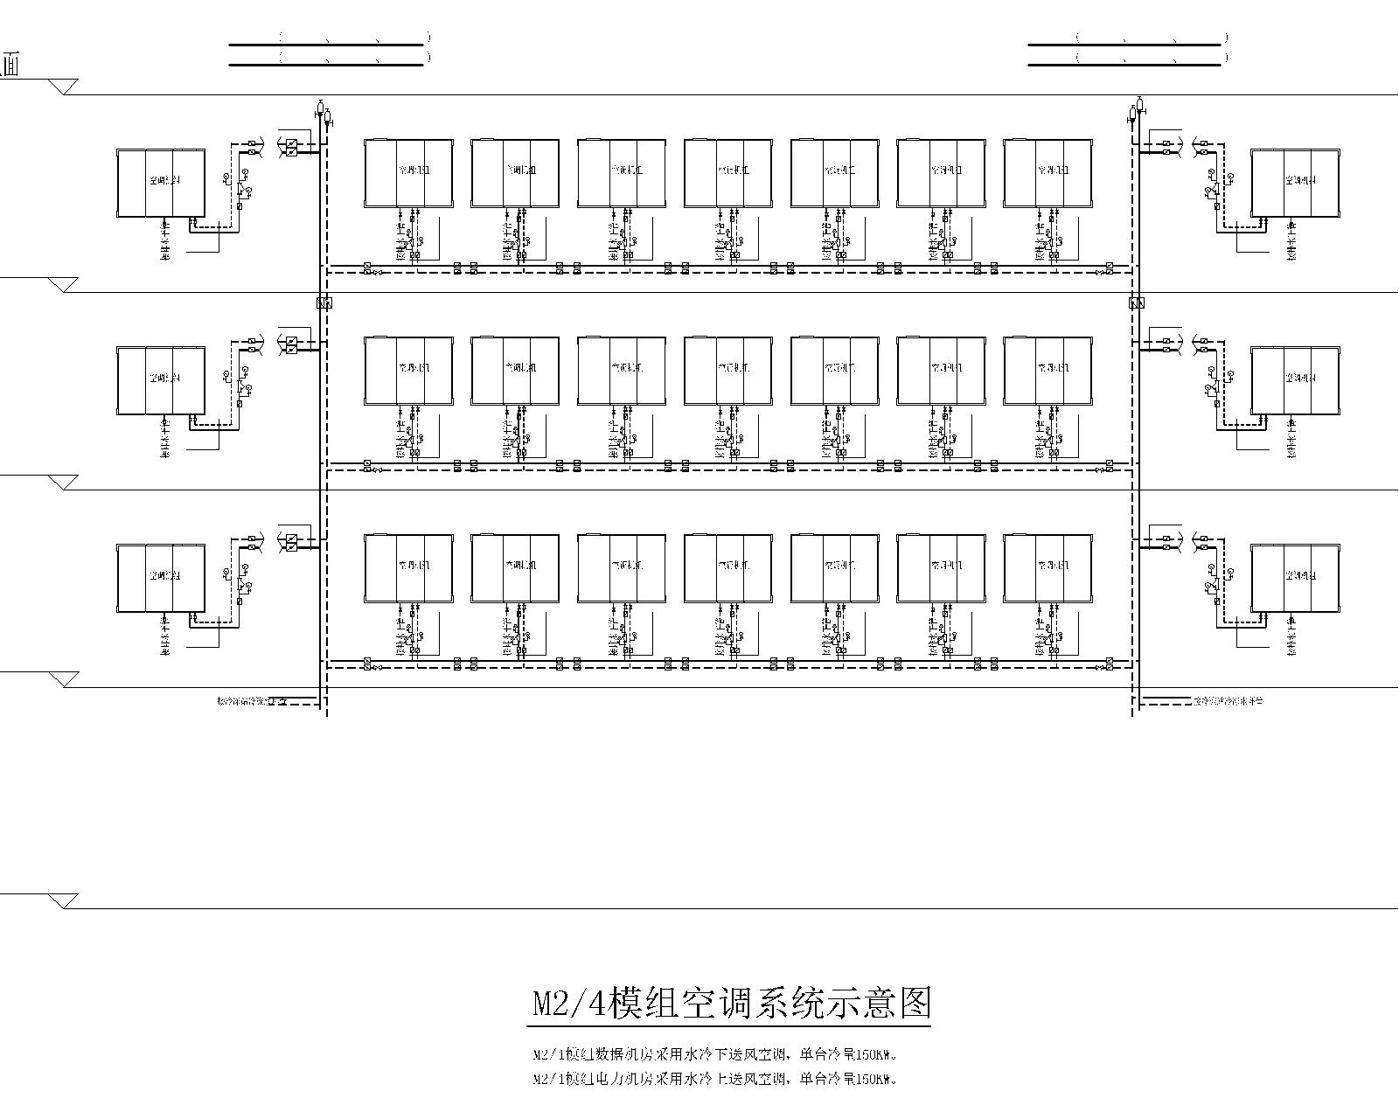
制冷系统配置

Slide 53
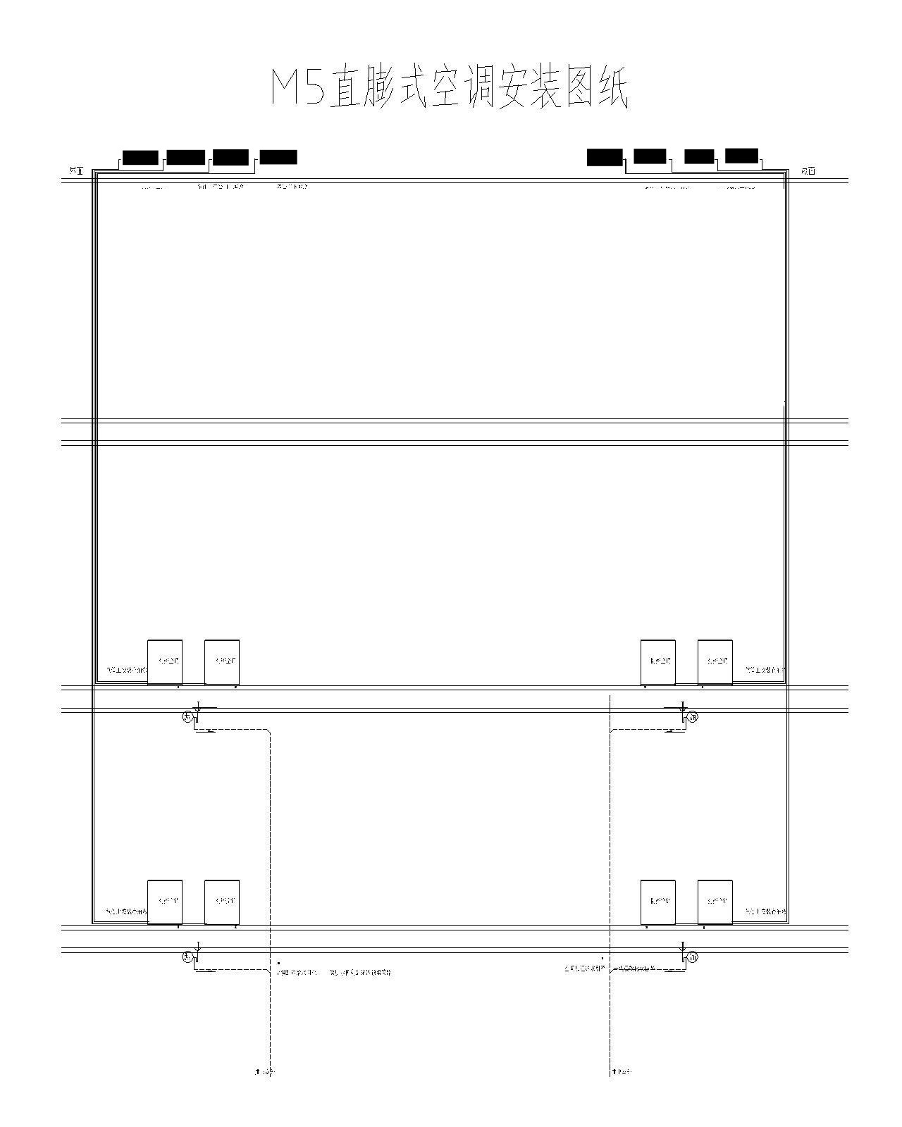
制冷系统配置

Slide 54
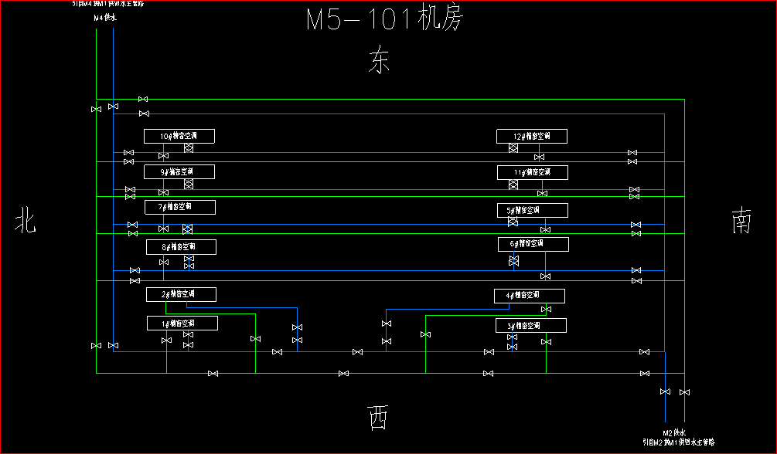
制冷系统配置

Slide 55
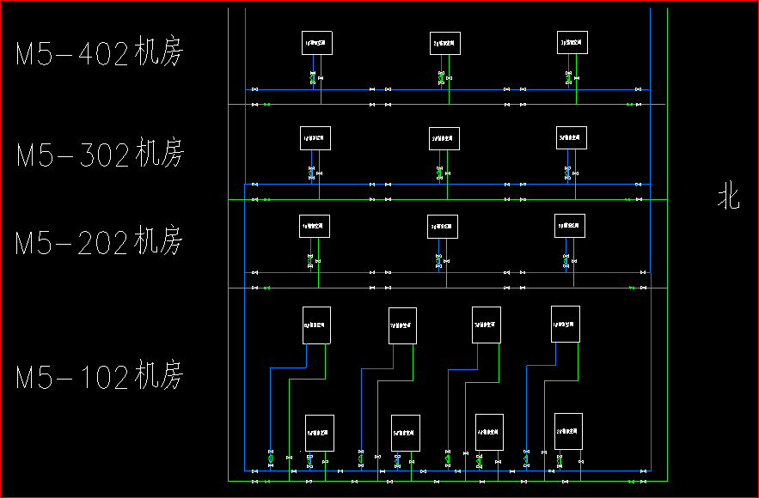
制冷系统配置

